Slide 1
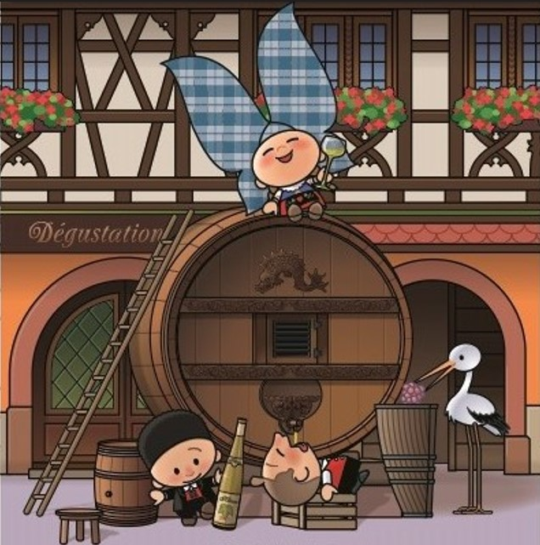






L’inexactitude n’existe pas en photographie.
Toutes les photos sont exactes. Aucune
d’elles n’est la vérité.
L’instant
Photos prises par différents randonneurs
pour le plaisir du partage
Cave historique des
hospices de Strasbourg

Slide 2


La cave historique des hospices de Strasbourg
est une cave à vin construite entre 1393 et 1395 dans l'enceinte de l'hôpital civil.
La cave des hospices de Strasbourg est rapidement devenue un riche propriétaire terrien.
De nombreux patients s'acquittaient du montant de leurs soins en léguant des parcelles
de terrain qui ont progressivement formé un vaste domaine.
Durant le Moyen Âge, le vin est utilisé comme médicament. Mais il est aussi fortement ancré dans la religion chrétienne en tant que symbole du sang de Jésus Christ. C'est ainsi qu'à l'hôpital civil, chaque patient avait droit à deux litres de vin par jour, la tradition durera jusqu'au XIXe siècle.
La cave historique des hospices civils abrite un des plus vieux alcools du monde,
un vin blanc de 1472 (une bouteille encore plus ancienne, la bouteille de vin de Spire,
datant du IVe siècle apr. J.-C., est conservée au Musée historique du Palatinat en Allemagne).
Ce vin a été transféré dans une cuve en inox en 2014, avant d'être de nouveau transvasé dans un tonneau en 2014. Dans ce nouveau tonneau, ce vin blanc médiéval devrait être conservé durant une période de deux cent cinquante nouvelles années.

Slide 3
Ce précieux breuvage n'a été servi qu'à quatre reprises depuis sa mise en fûts. En 1576, en 1716 à la suite de l'incendie, en 1868 et en 1944, lors de la libération de la ville par le général Leclerc. La troisième dégustation de cet illustre millésime a eu lieu le 13 septembre 1868, lors du banquet des félibres provençaux qui recevaient, à Saint-Rémy-de-Provence, leurs collègues, Frédéric Mistral et Victor Balaguer.
La cave abrite aussi un remarquable pressoir de 1727 et un immense tonneau de 1881
d'une capacité de 26 080 litres.
En 1716, un incendie ravage l'hôpital mais il épargne la cave, la boulangerie et la chapelle. Durant le XXe siècle, l'activité viticole va peu à peu s'estomper mais en 1995, sous l'impulsion de vignerons alsaciens, la cave reprend ses activités sous la forme de coopérative.
Elle est profondément rénovée et écoule aujourd'hui environ 150 000 bouteilles par an : gewurztraminer, muscat, riesling et pinot gris.
Les vignerons confient une partie de leur production à la cave qui élève le vin dans ses tonneaux et le met en bouteille avec une étiquette « Vin des Hospices », puis chaque producteur récupère une partie des bouteilles, tandis que la cave commercialise le reste
sur place.
La cave historique est réputée pour la qualité de ses vins mais s'interdit toute publicité et réinvestit tous ses bénéfices dans l'achat d'appareils médicaux.
Outre sa propre production, la cave commercialise des vins issus de domaines publics.

Slide 4


Slide 5
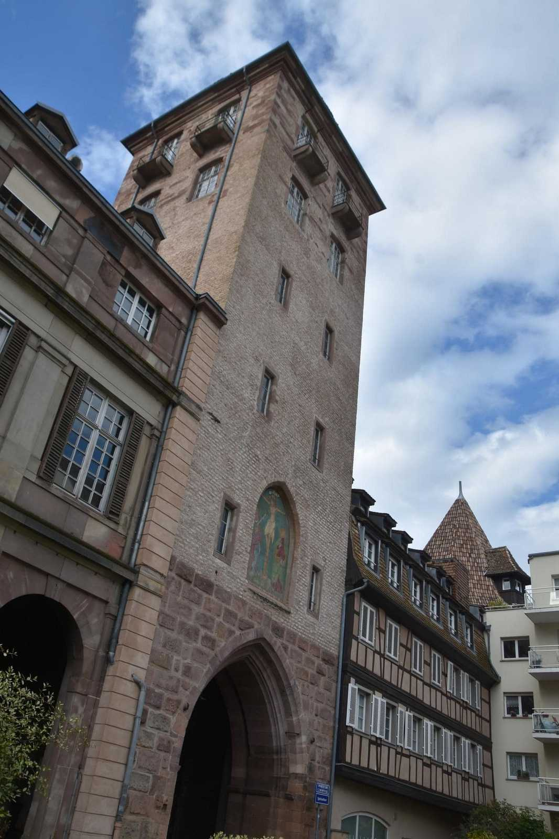

Slide 6


Slide 7
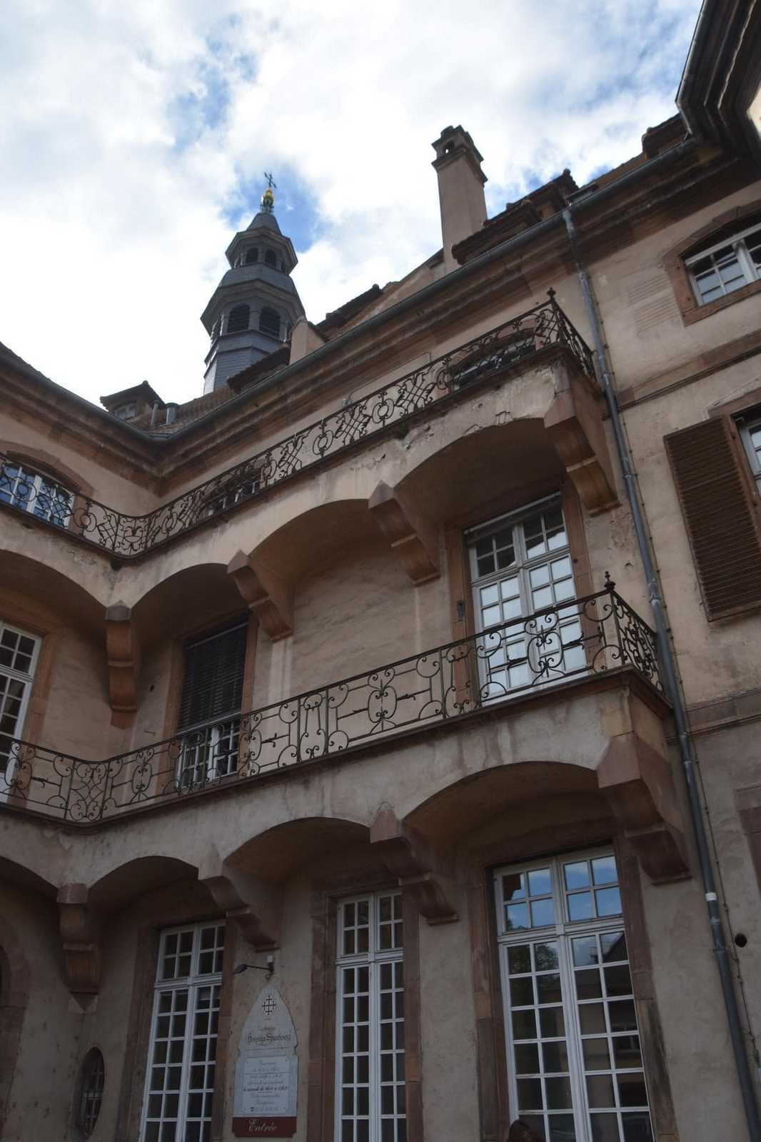

Slide 8


Slide 9
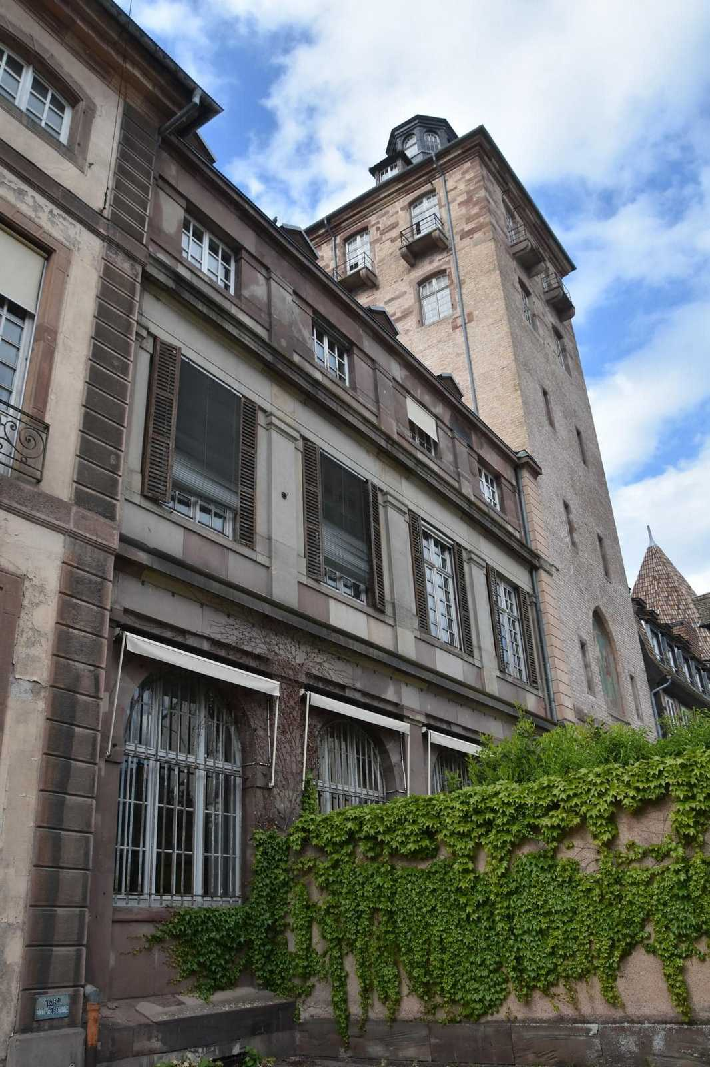

Slide 10


Slide 11
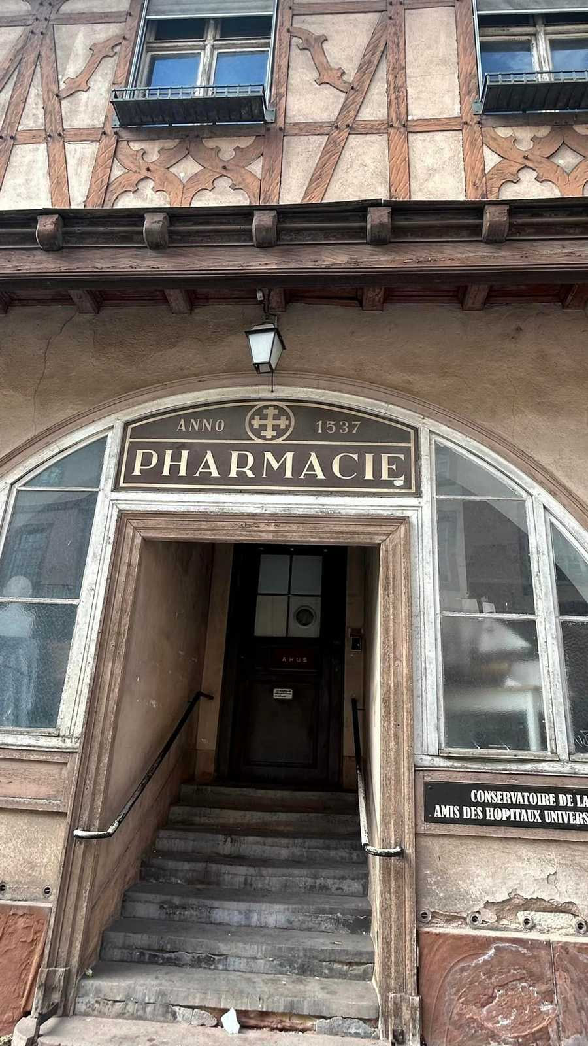

Slide 12
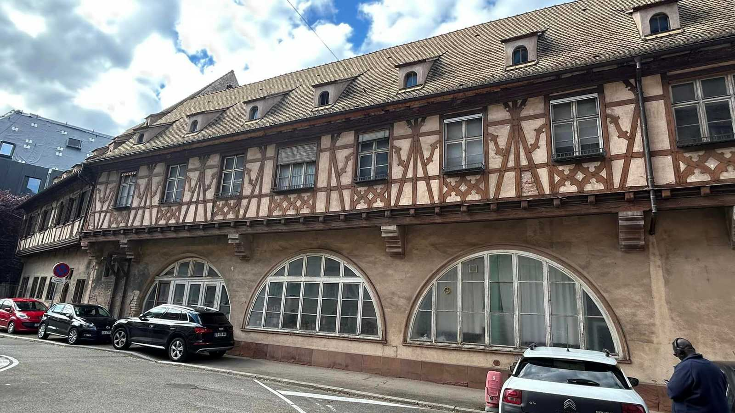

Slide 13
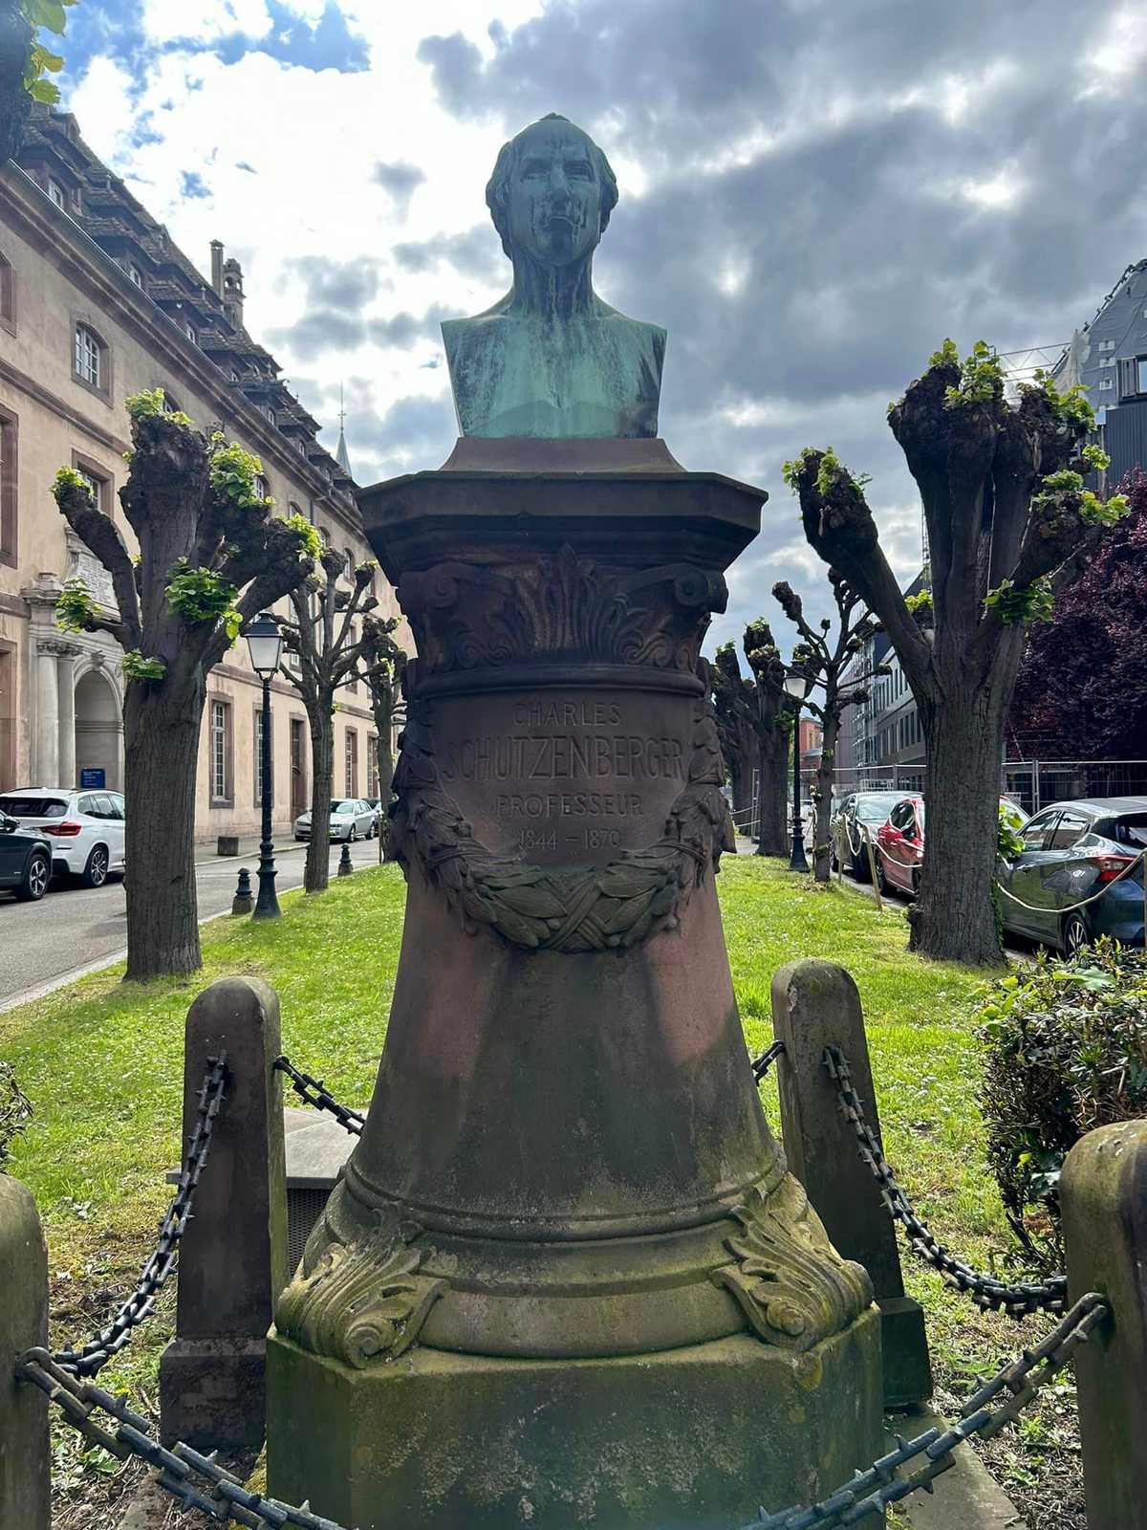

Slide 14


Slide 15
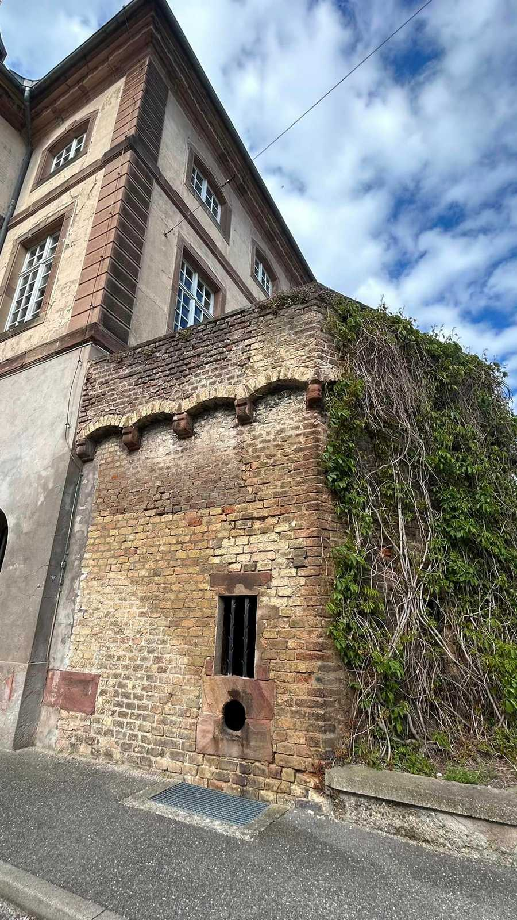

Slide 16


Slide 17


Slide 18
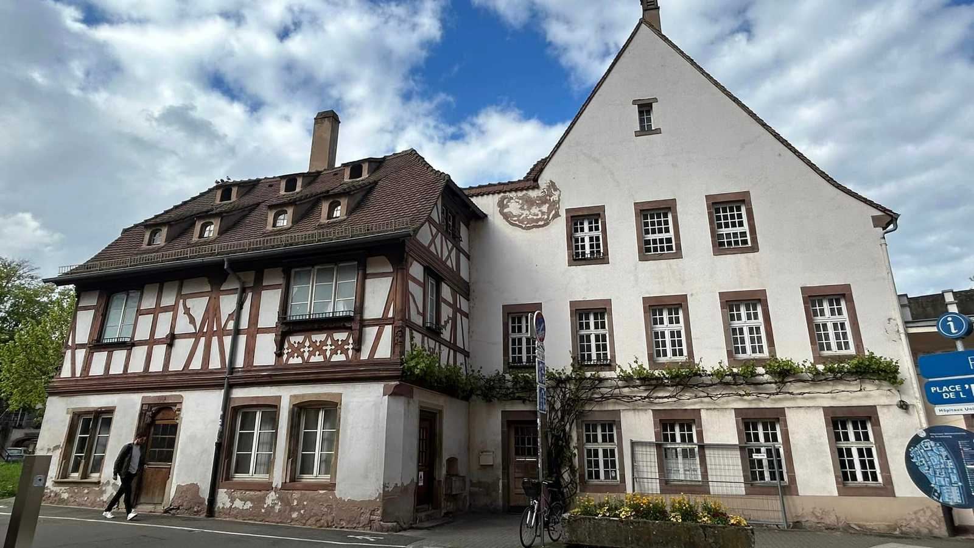

Slide 19


Slide 20
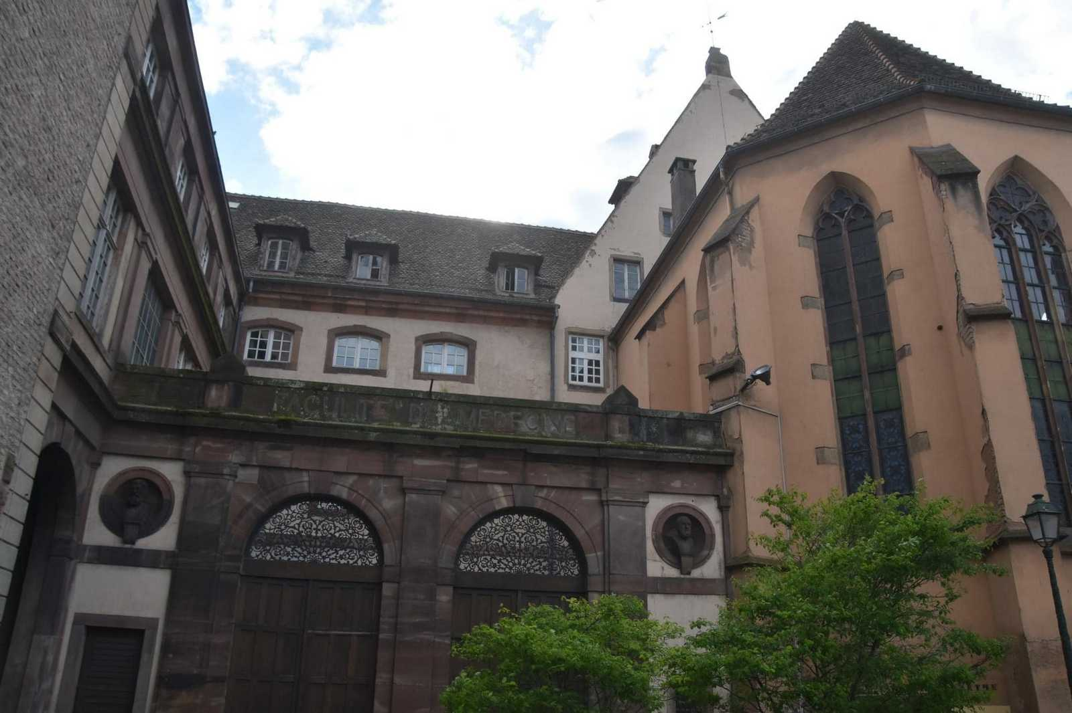

Slide 21



Slide 22


Slide 23
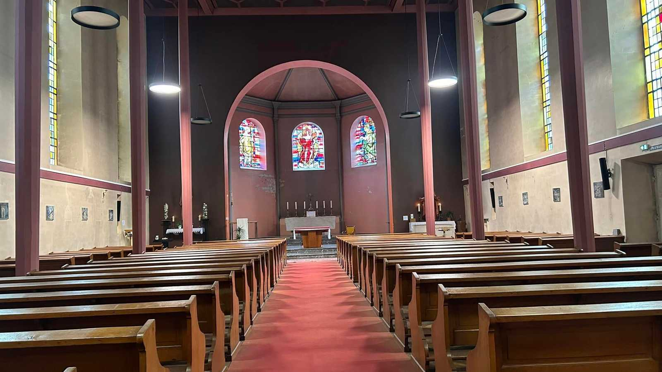

Slide 24
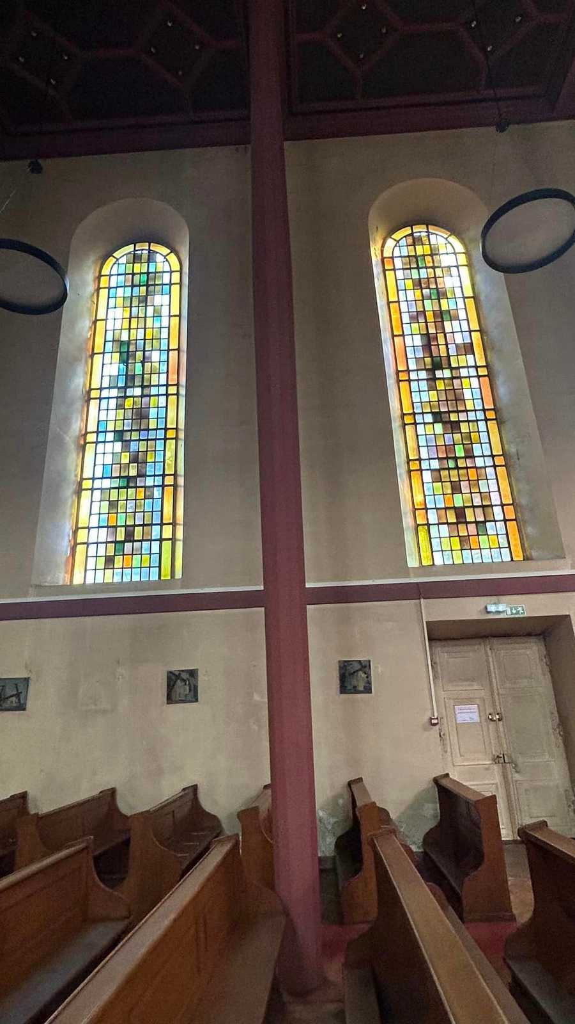

Slide 25


Slide 26
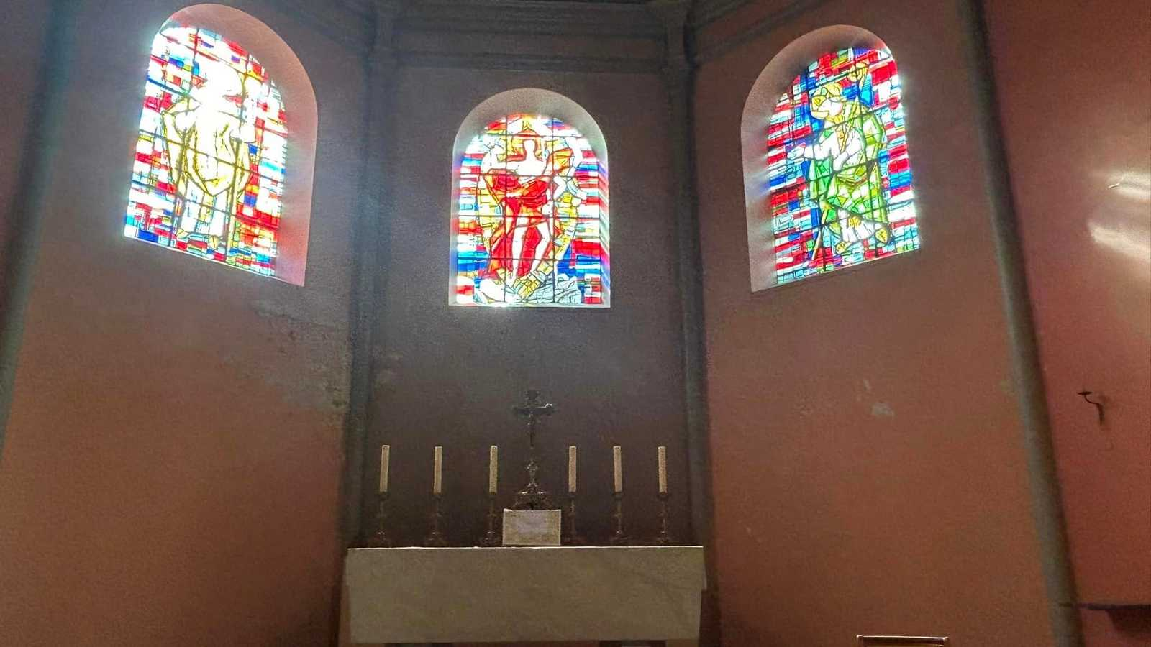

Slide 27
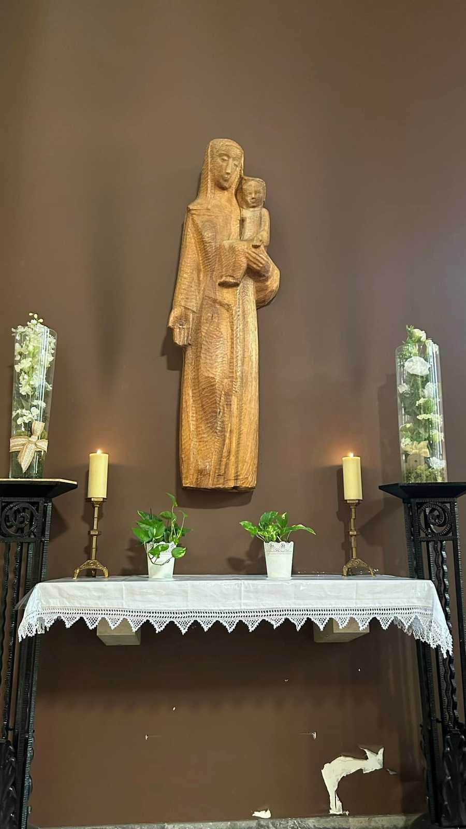

Slide 28
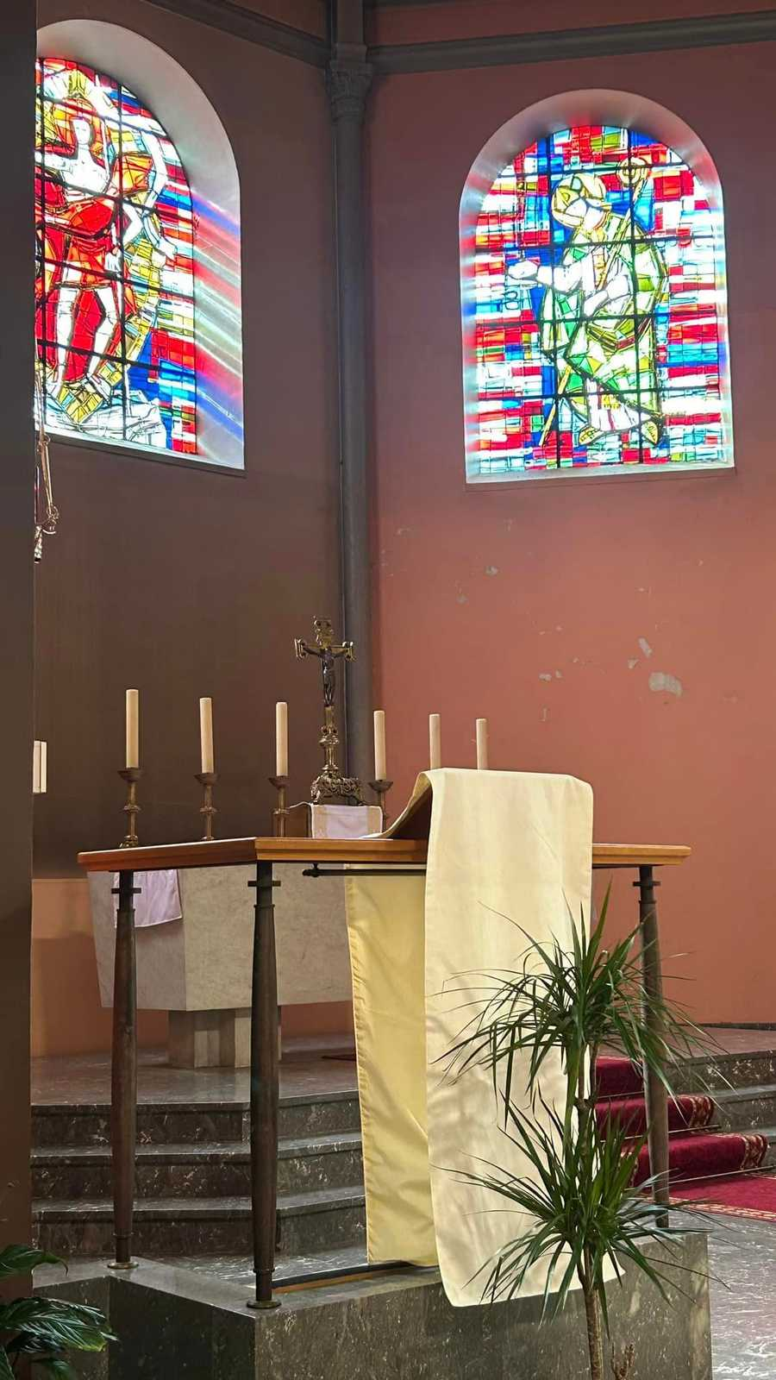

Slide 29


Slide 30


Slide 31


Slide 32
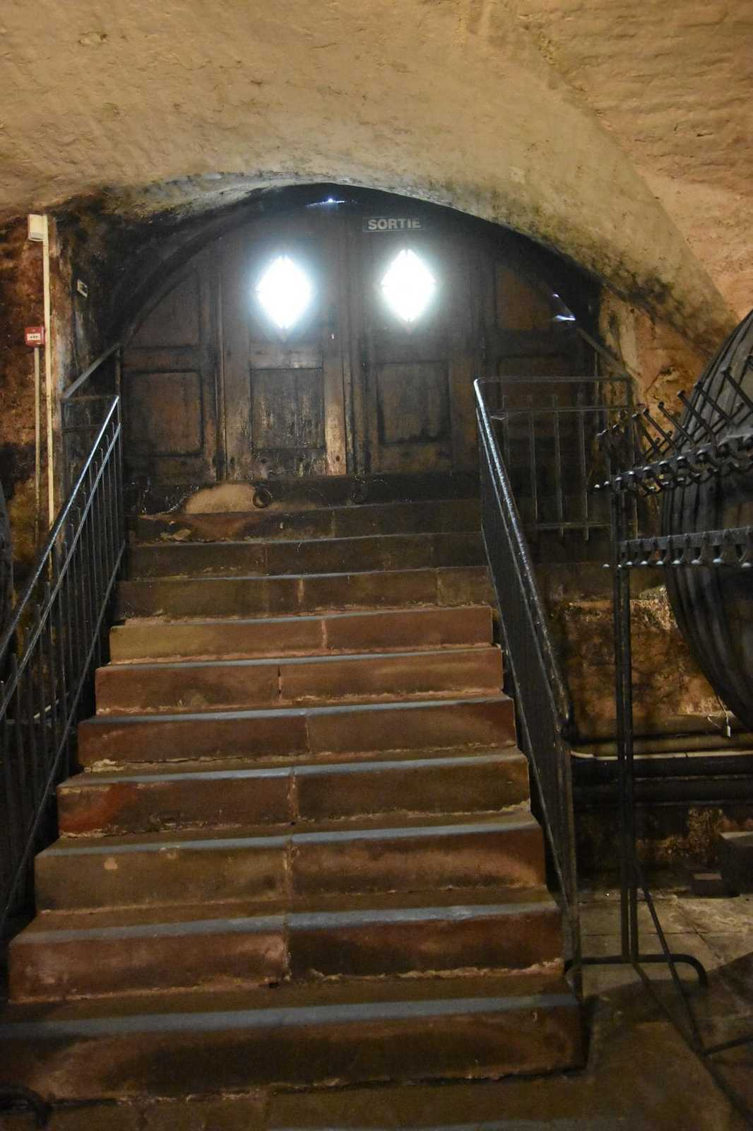

Slide 33
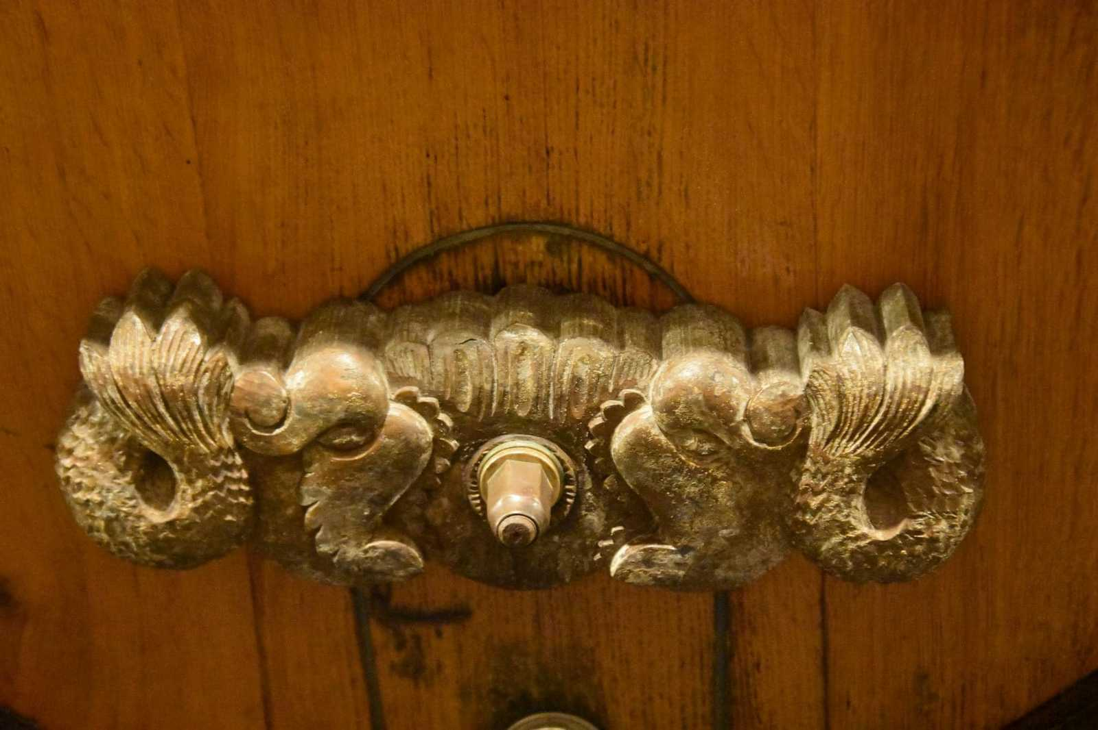

Slide 34
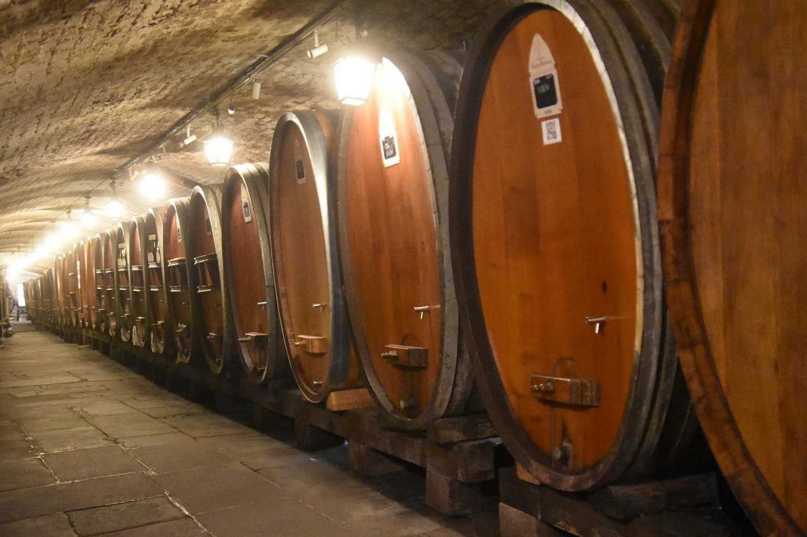

Slide 35
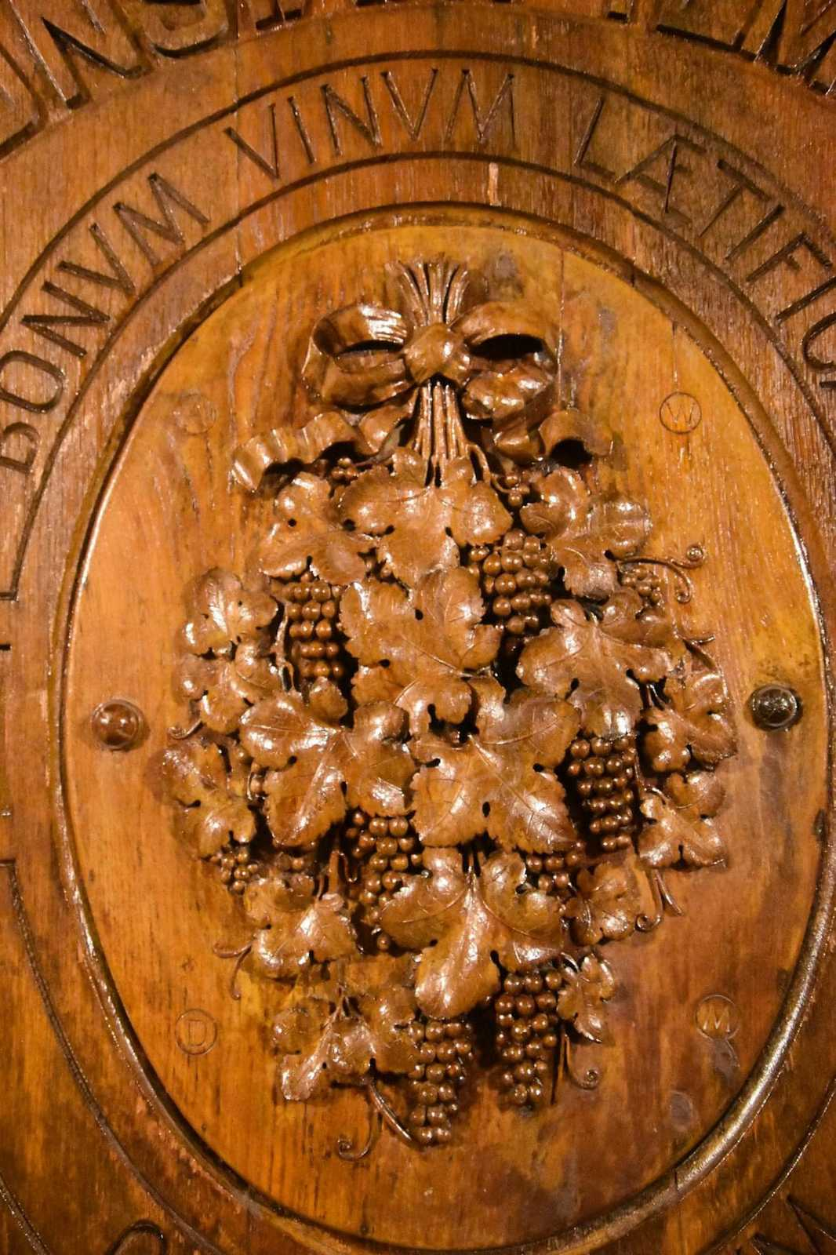

Slide 36
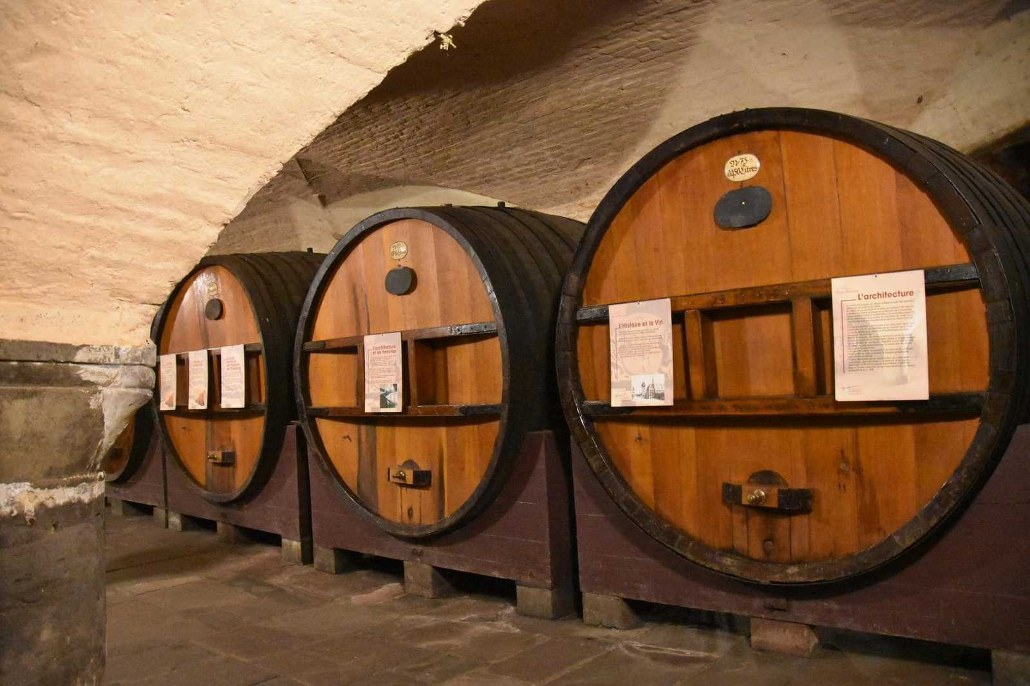

Slide 37
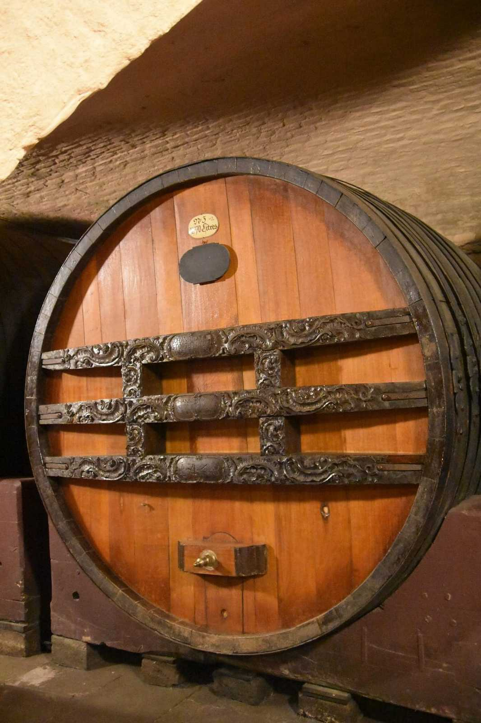

Slide 38
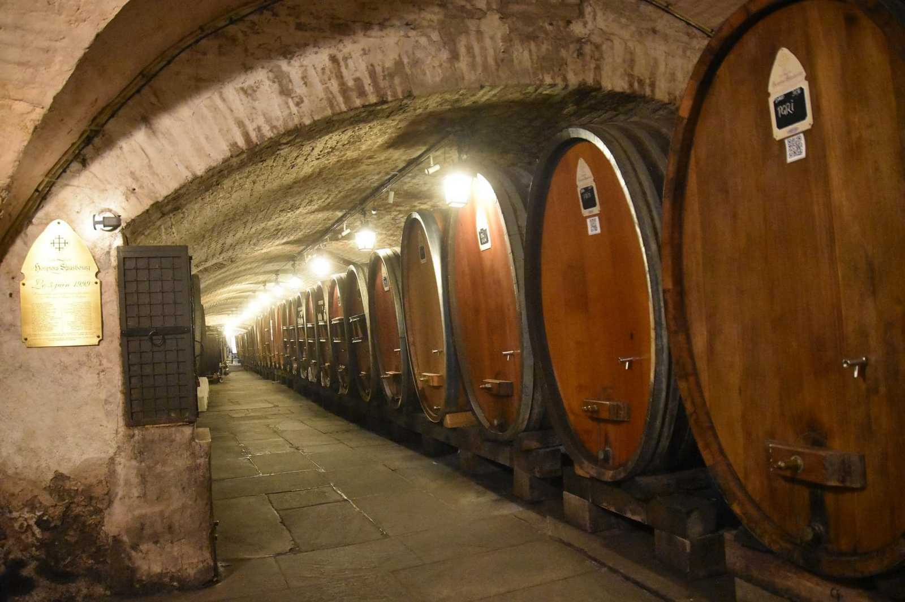

Slide 39
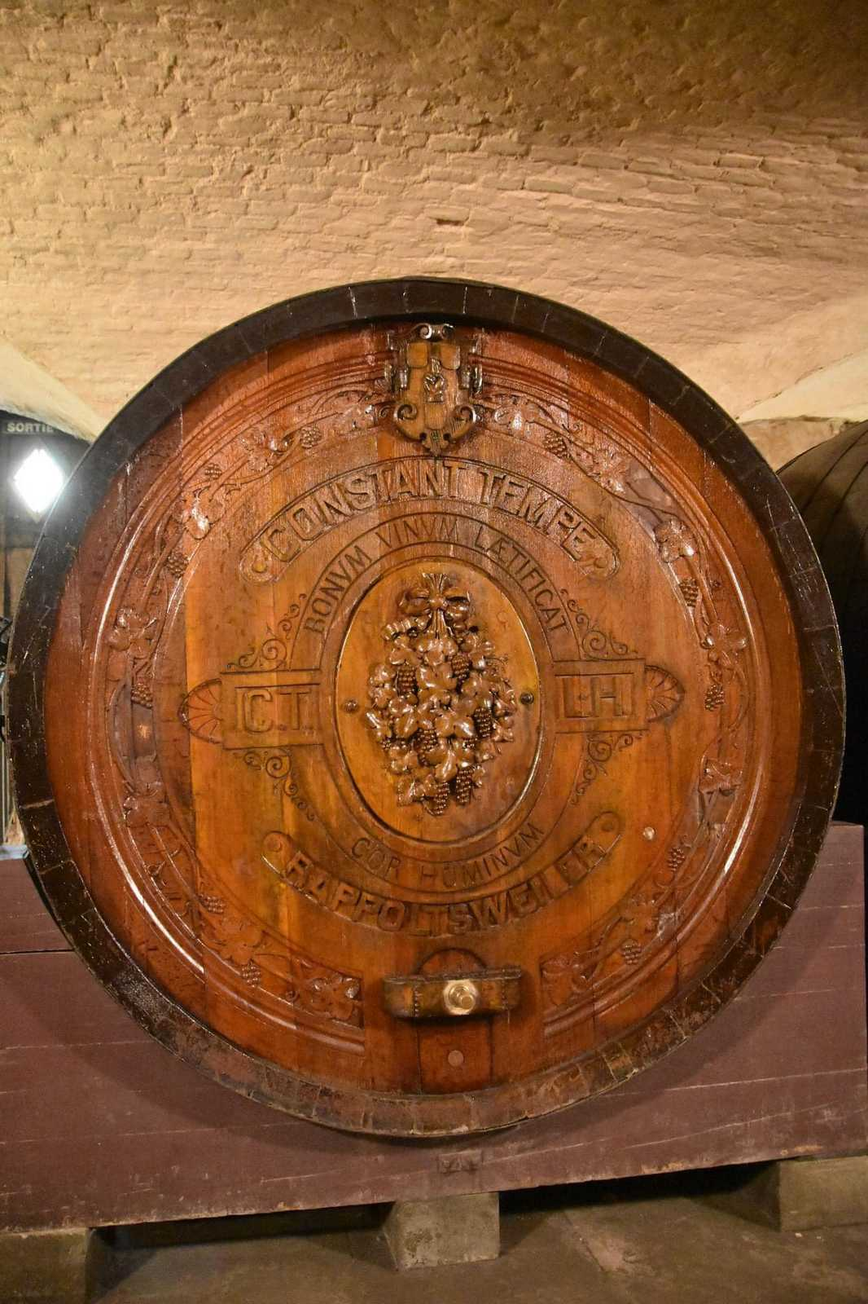

Slide 40
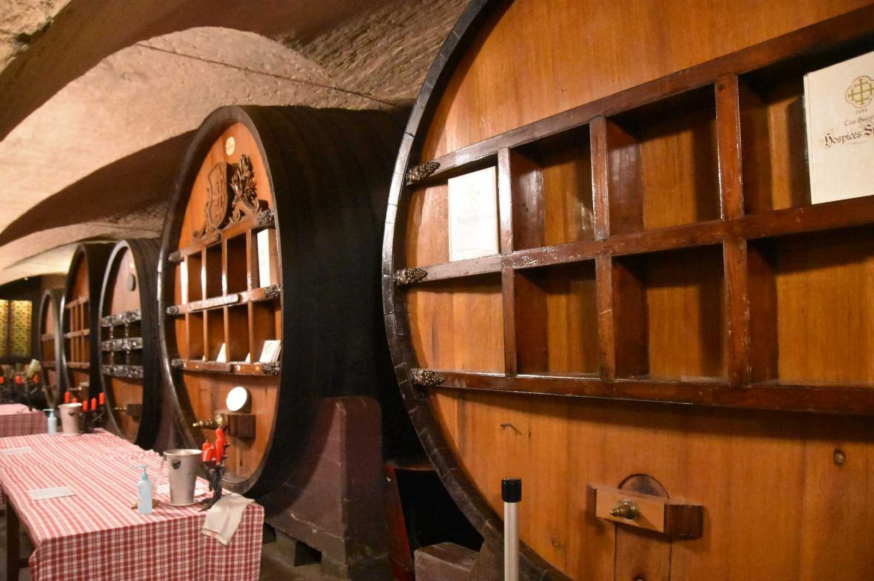

Slide 41
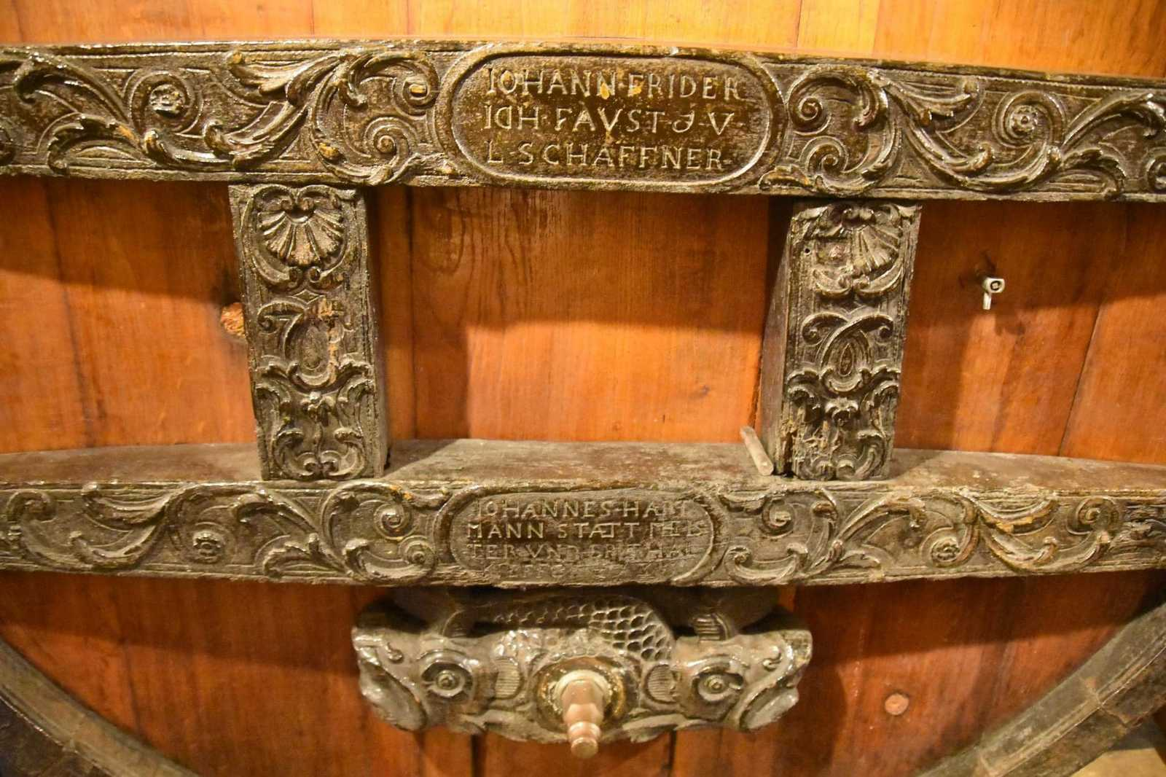

Slide 42
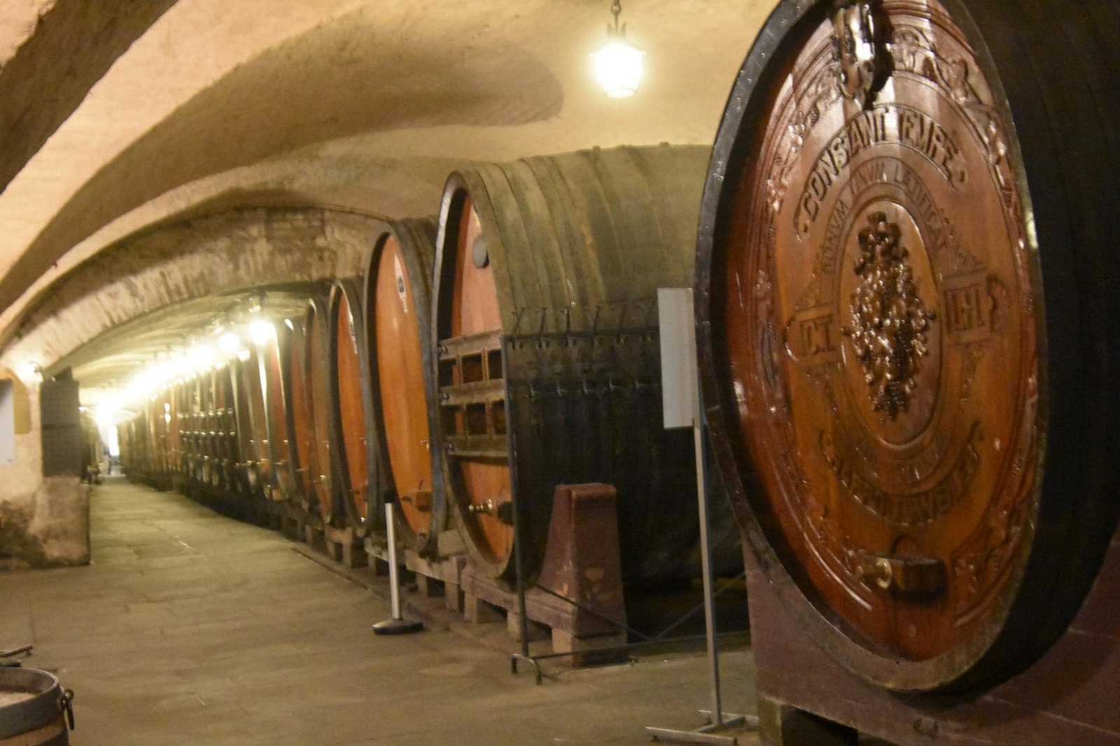

Slide 43
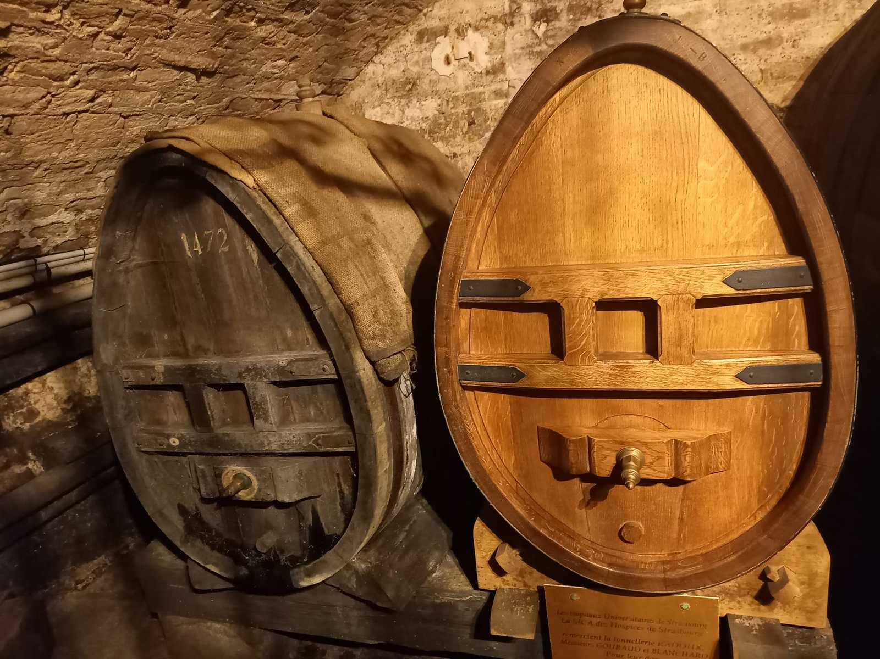

Slide 44
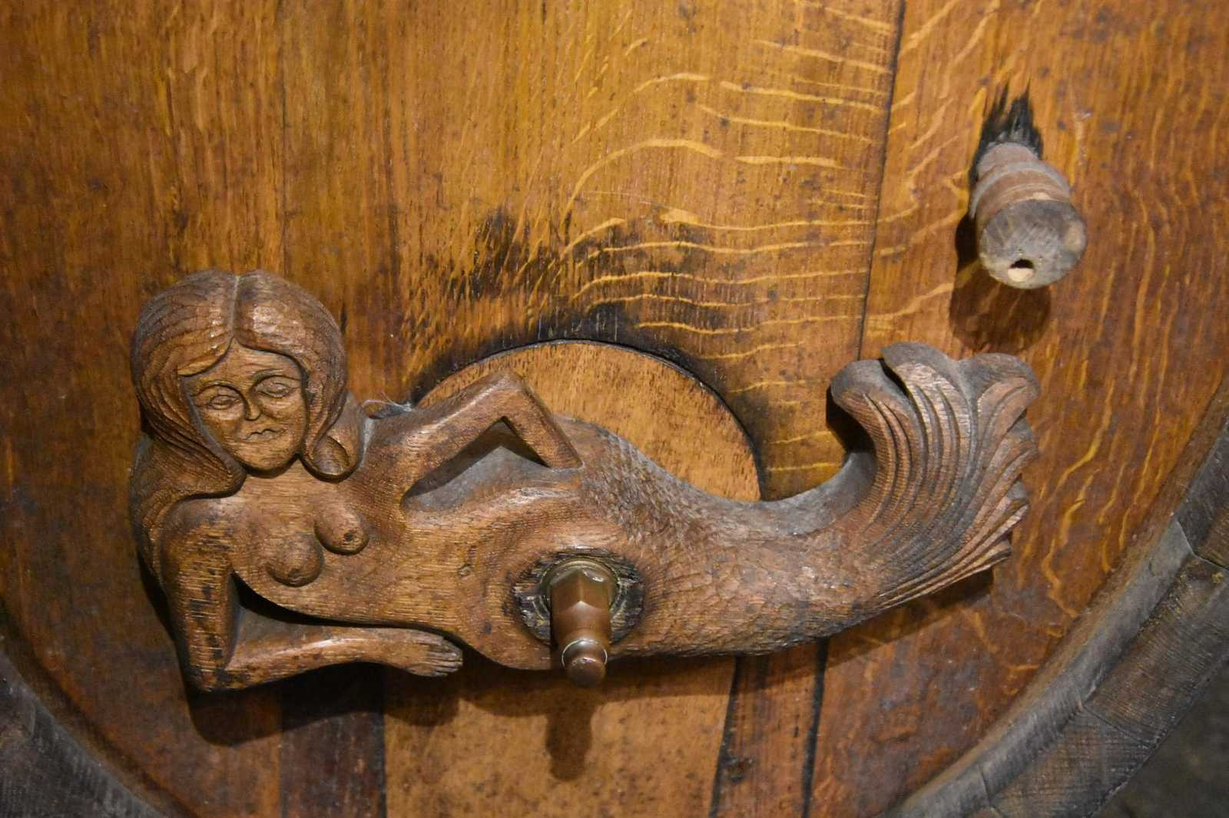

Slide 45
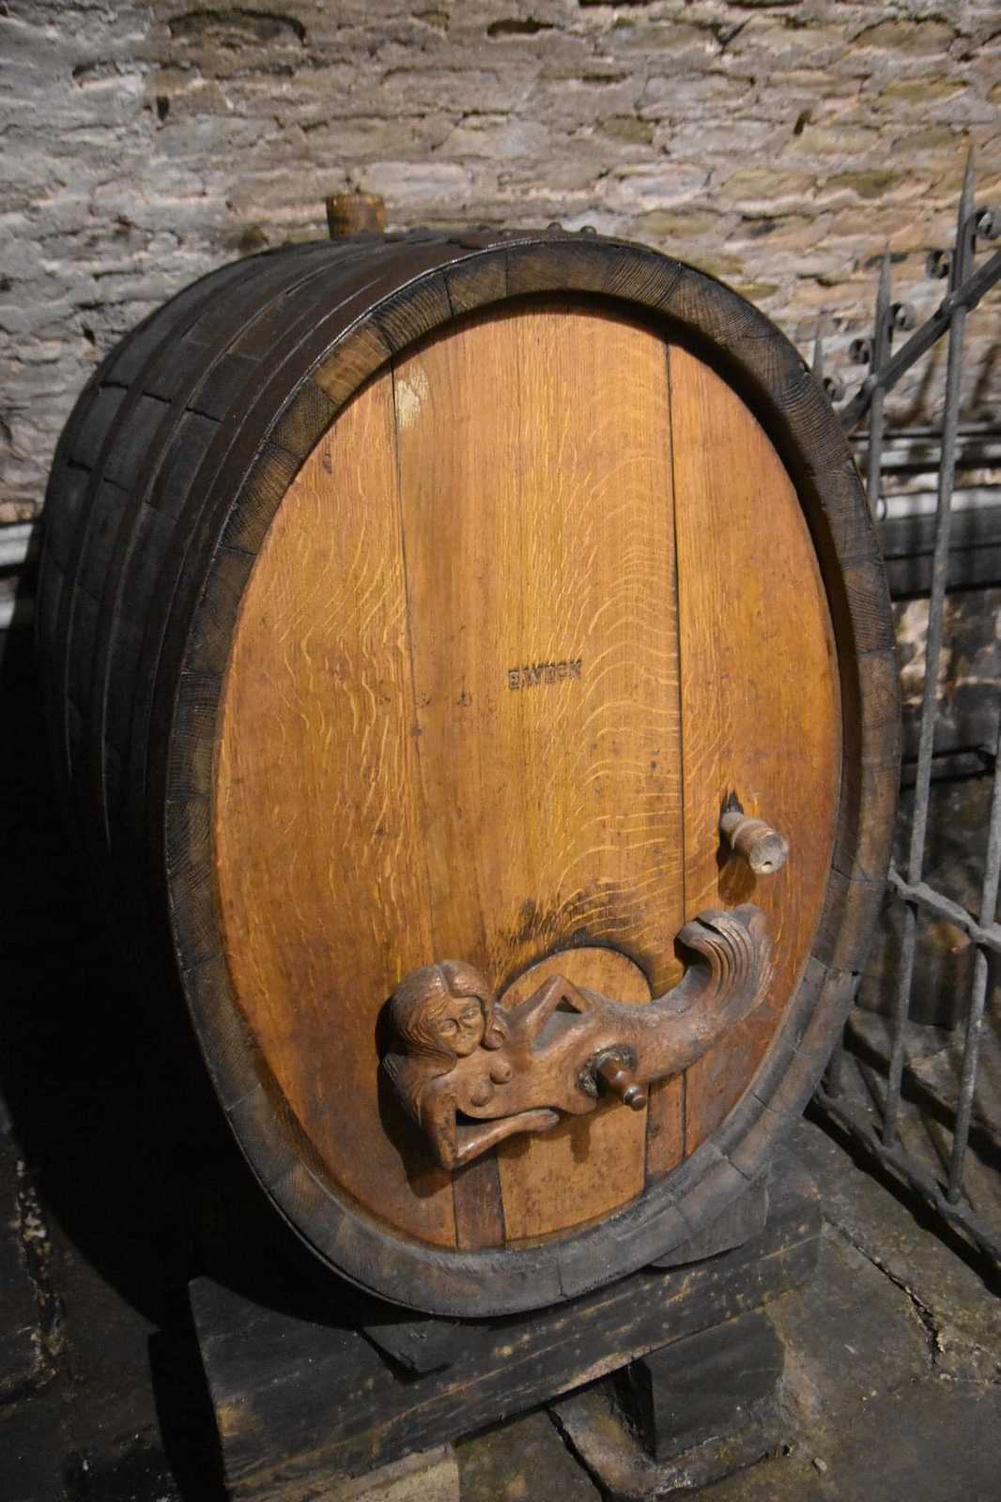

Slide 46
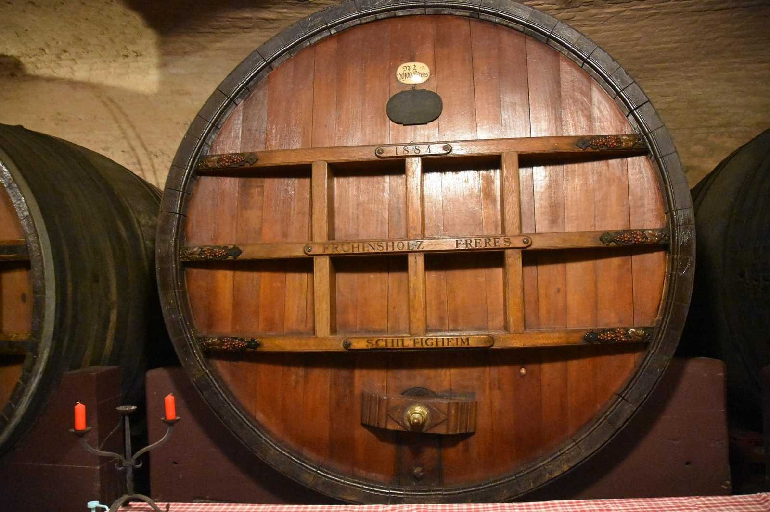

Slide 47
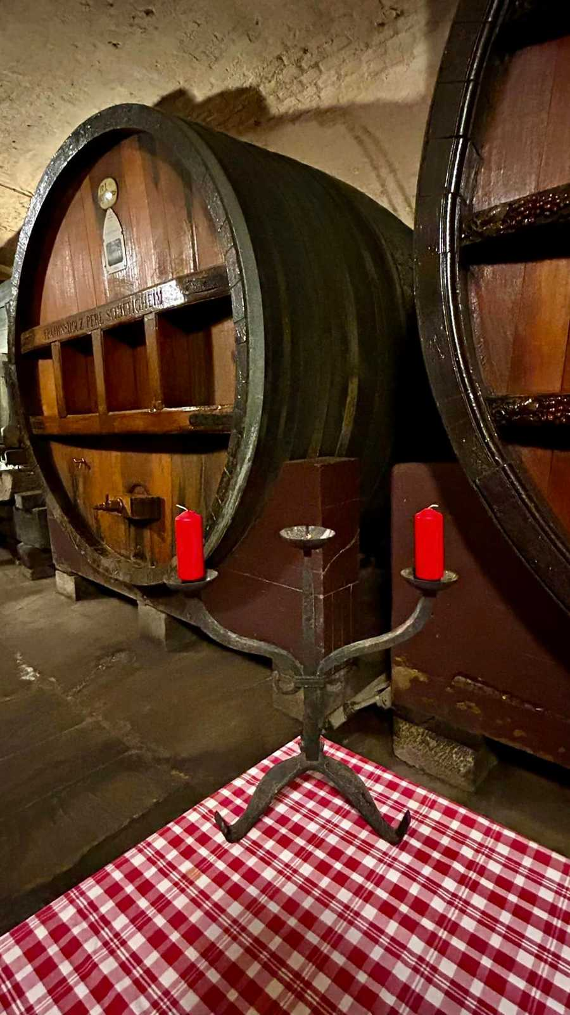

Slide 48
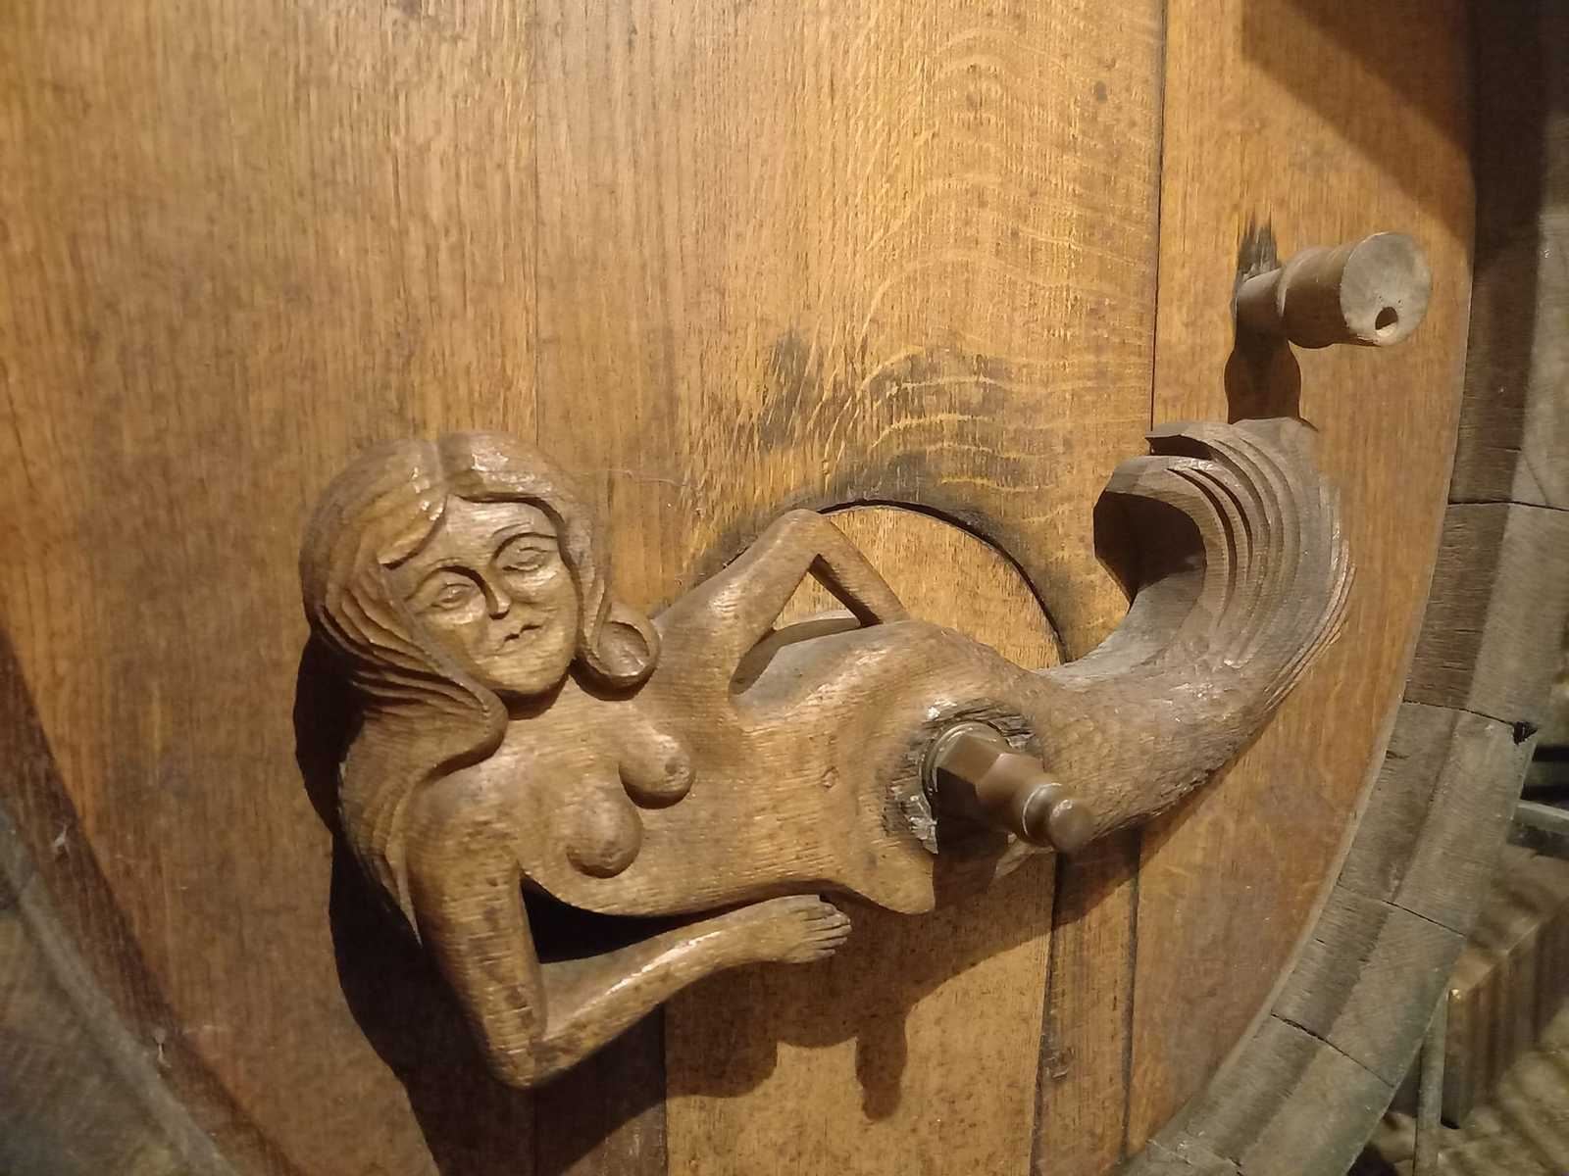

Slide 49
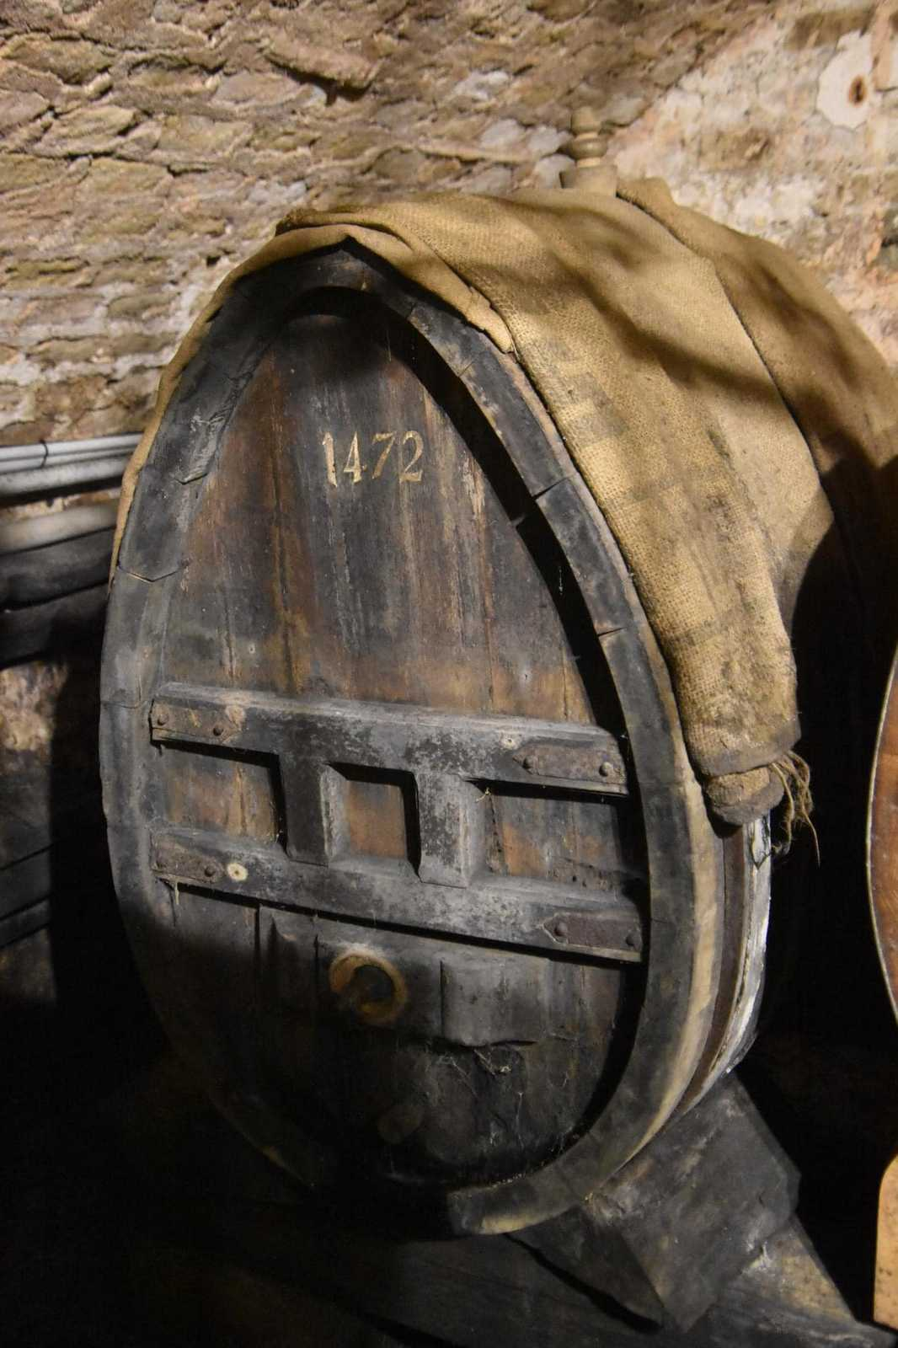

Slide 50
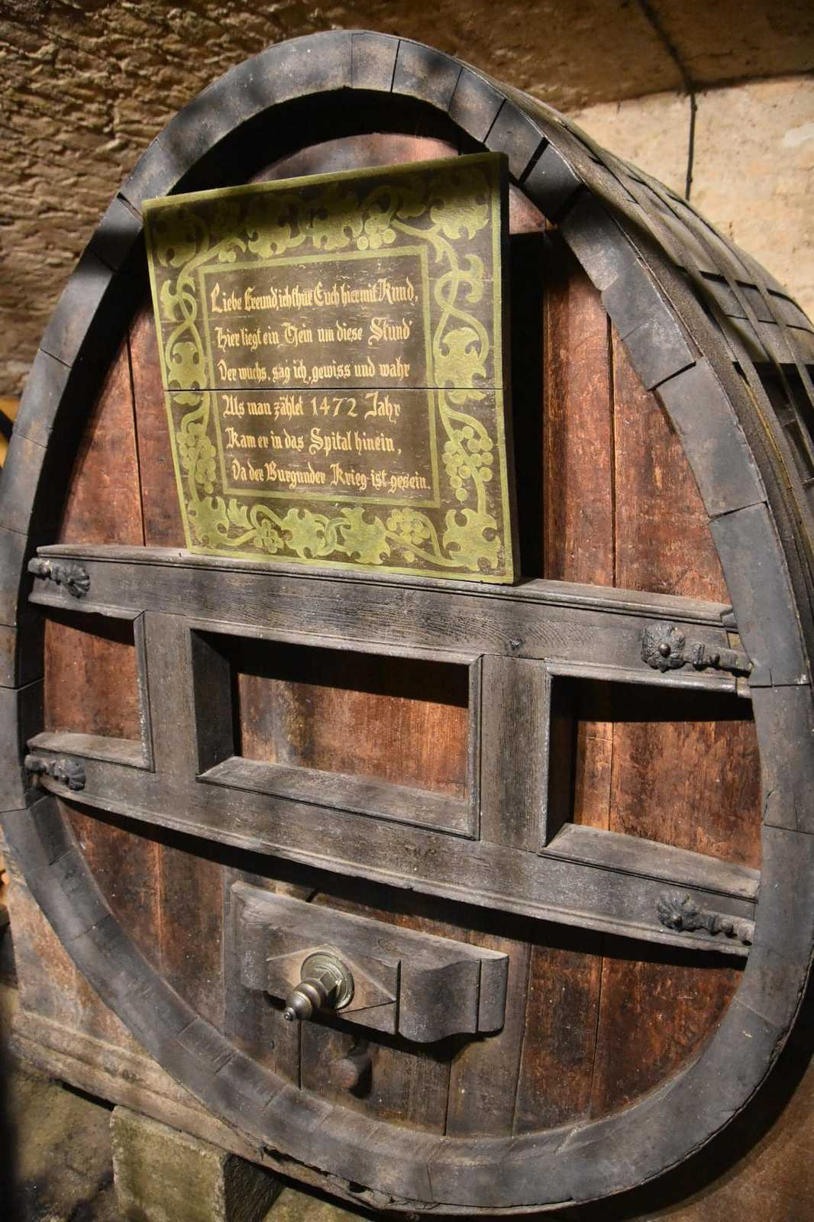

Slide 51
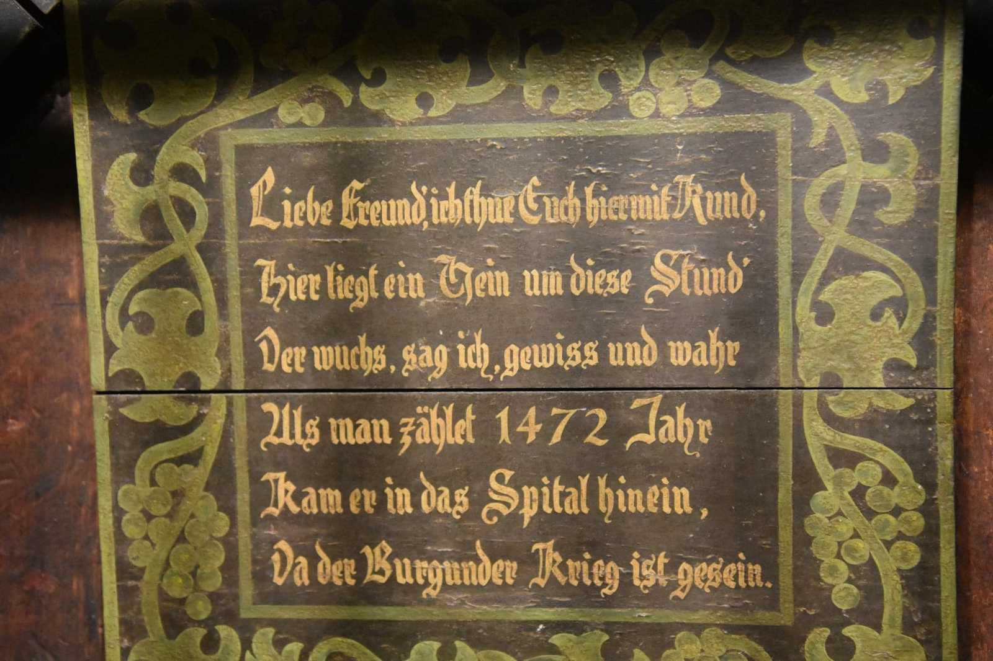

Slide 52
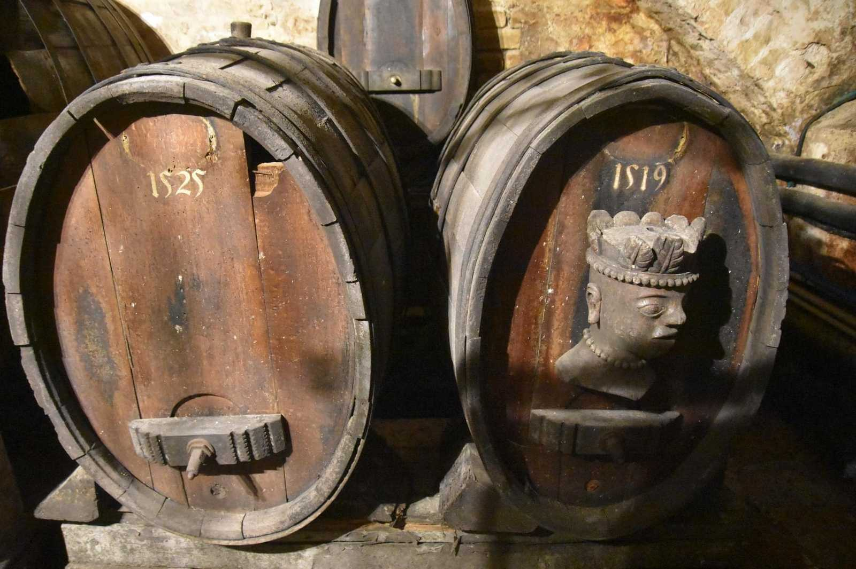

Slide 53
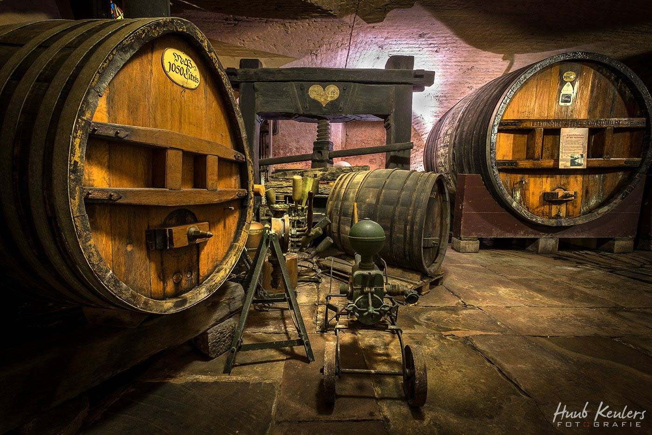
26 080 litres 1727

Slide 54
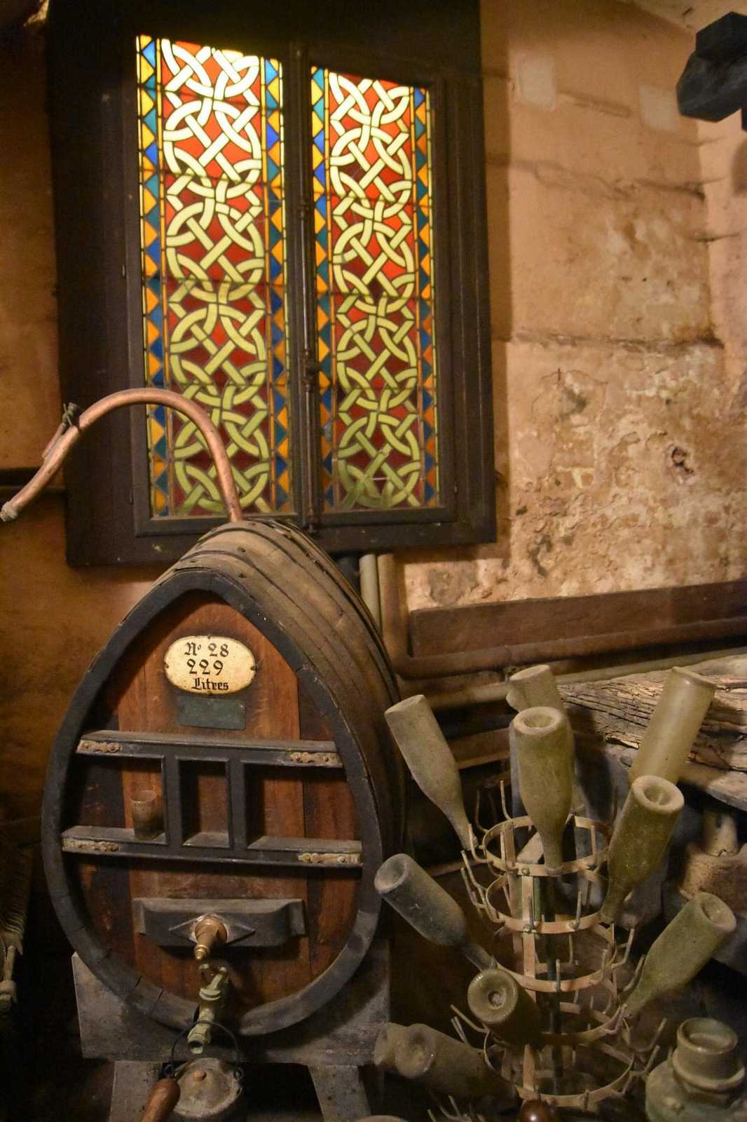

Slide 55
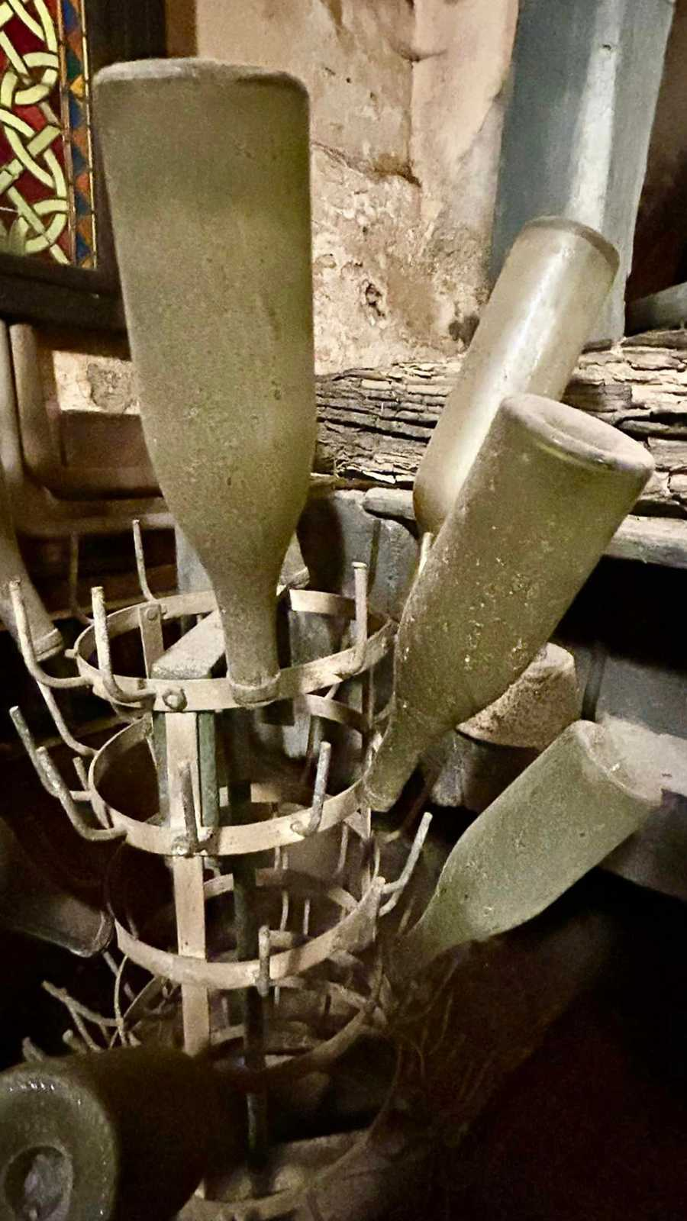

Slide 56
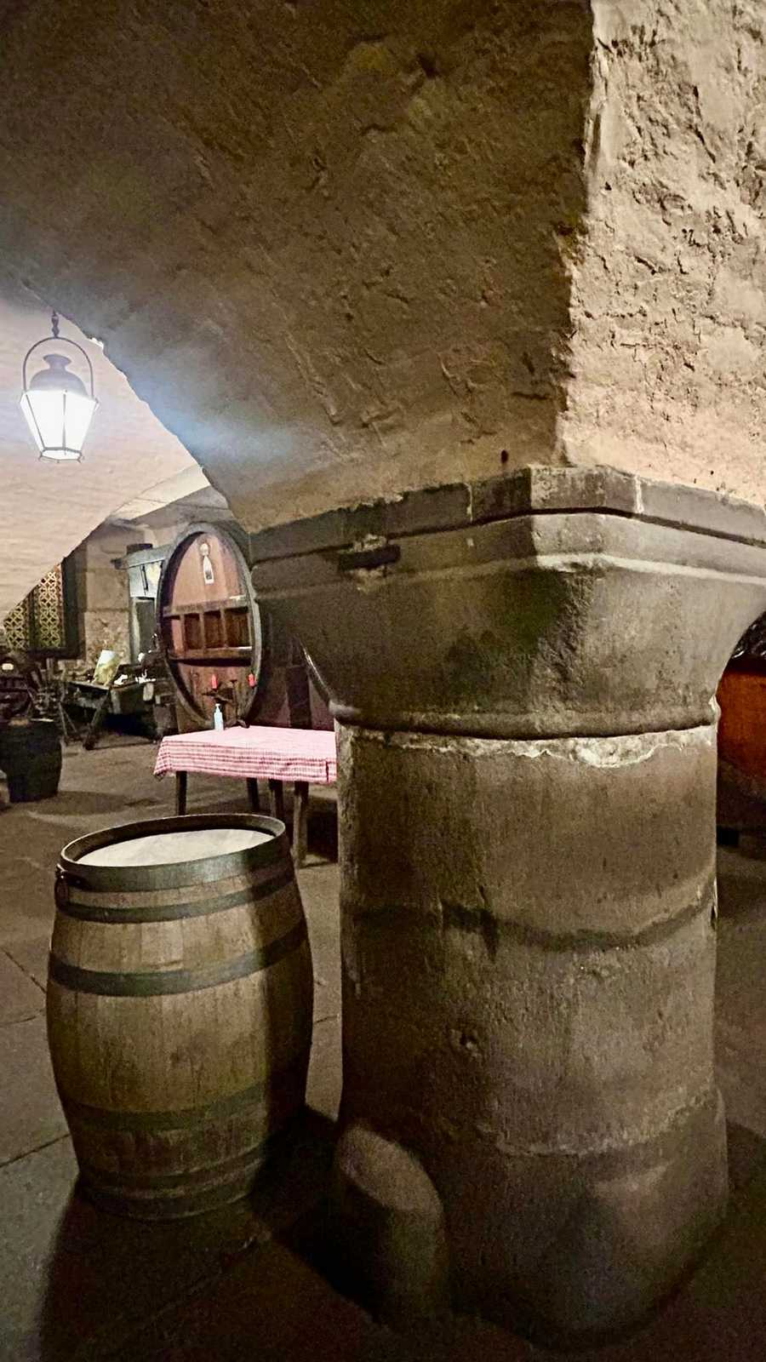

Slide 57
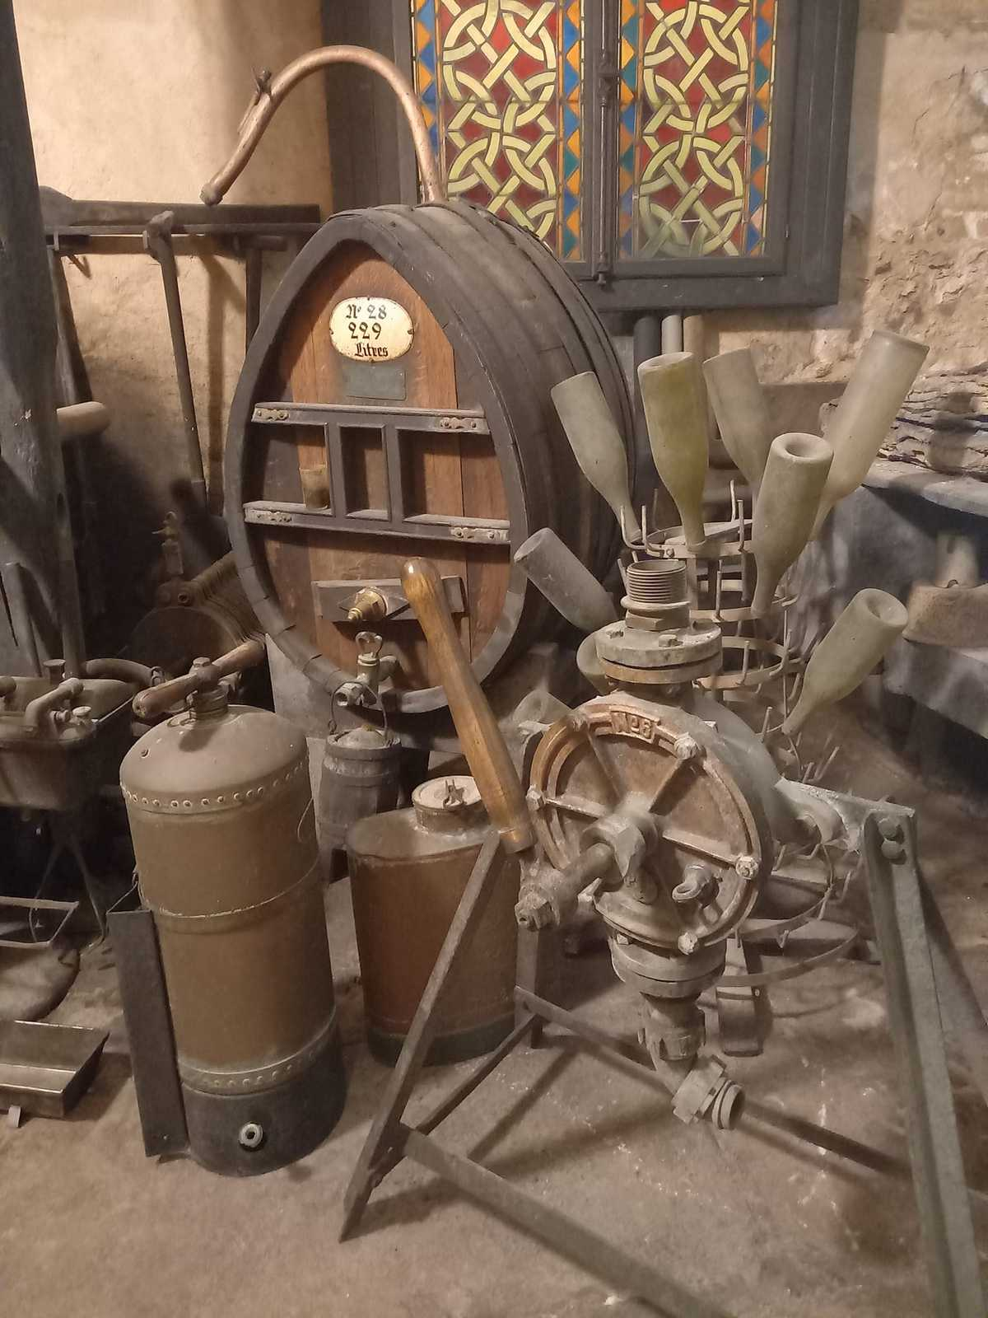

Slide 58
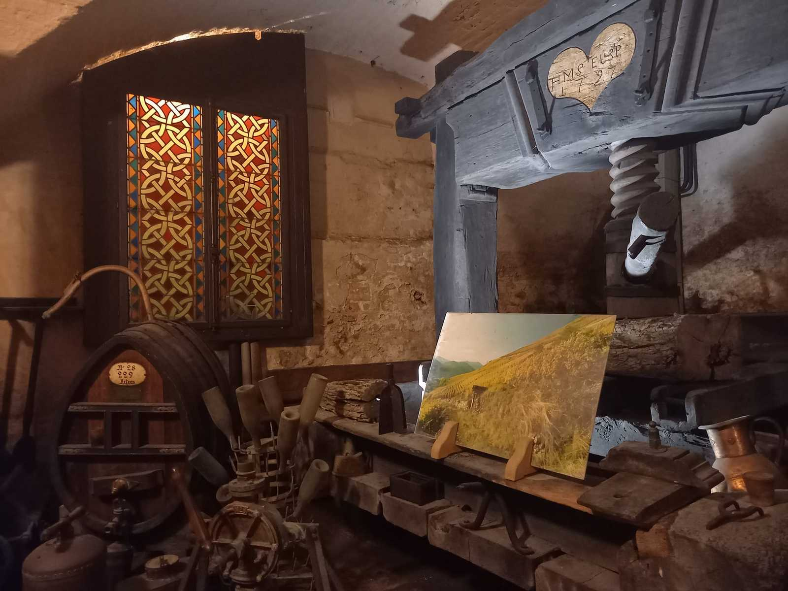

Slide 59
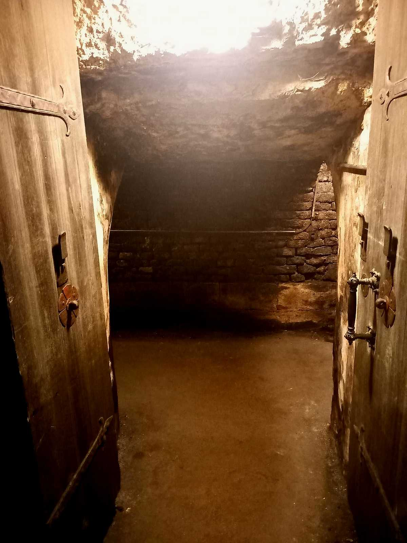

Slide 60
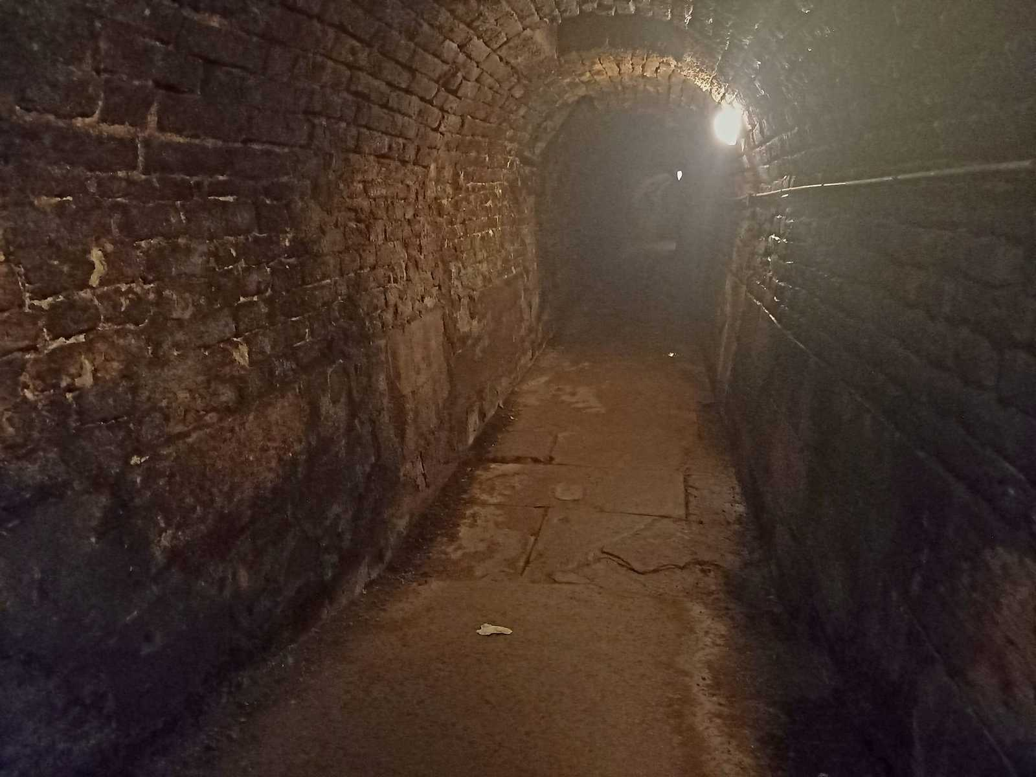

Slide 61


Slide 62
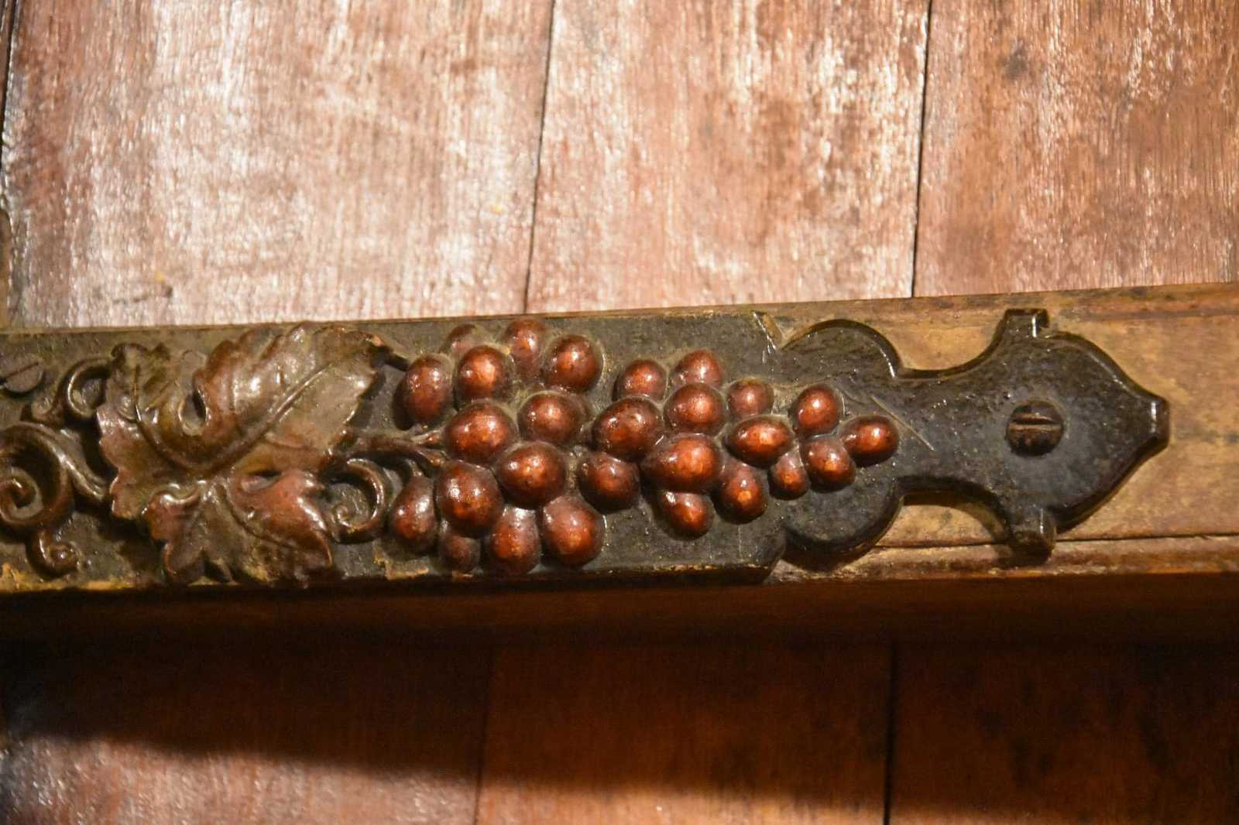

Slide 63
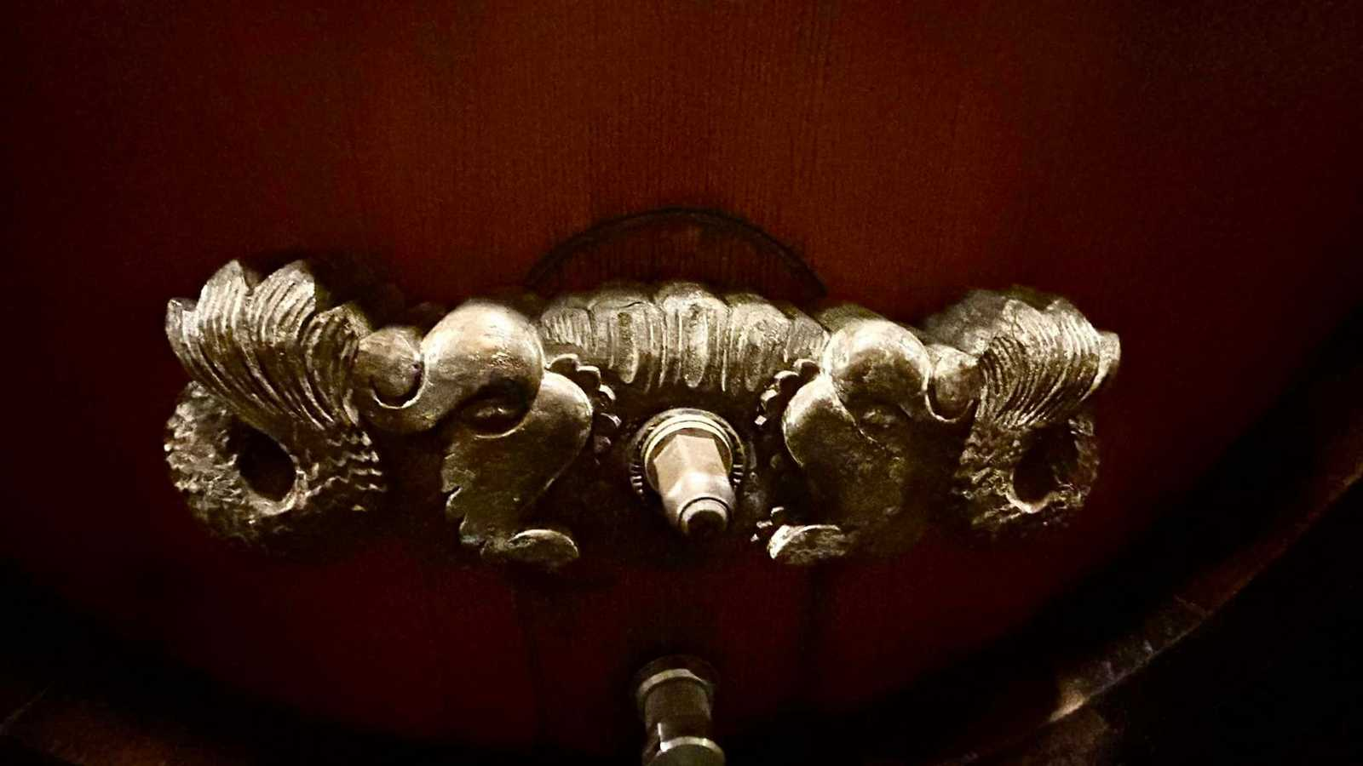

Slide 64
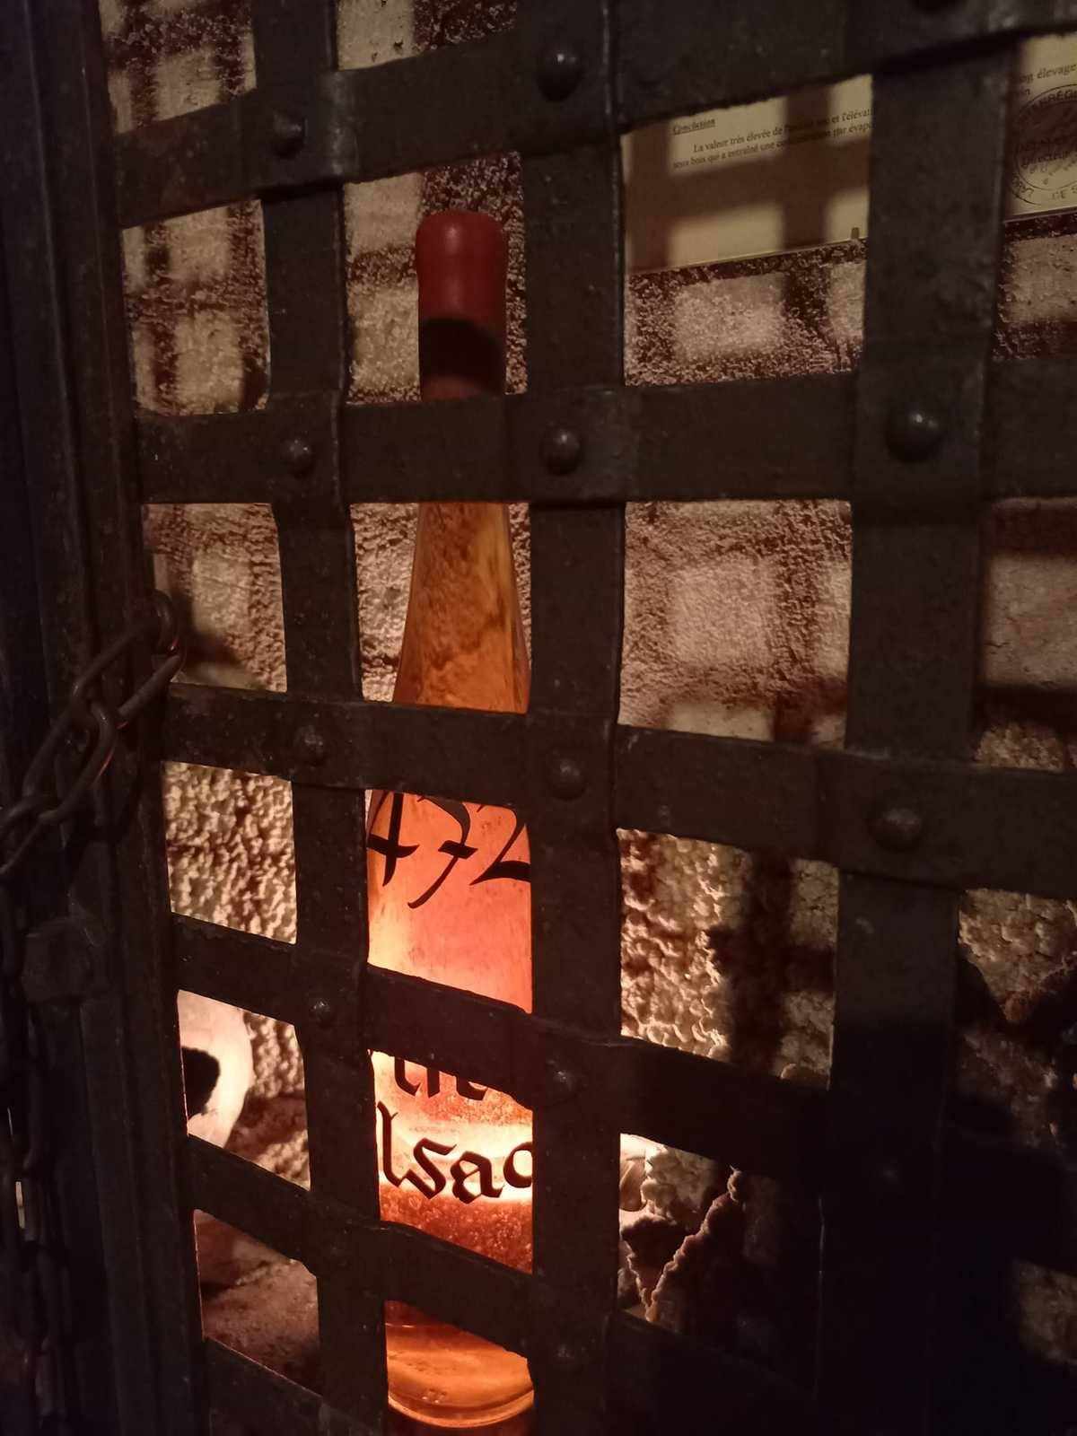
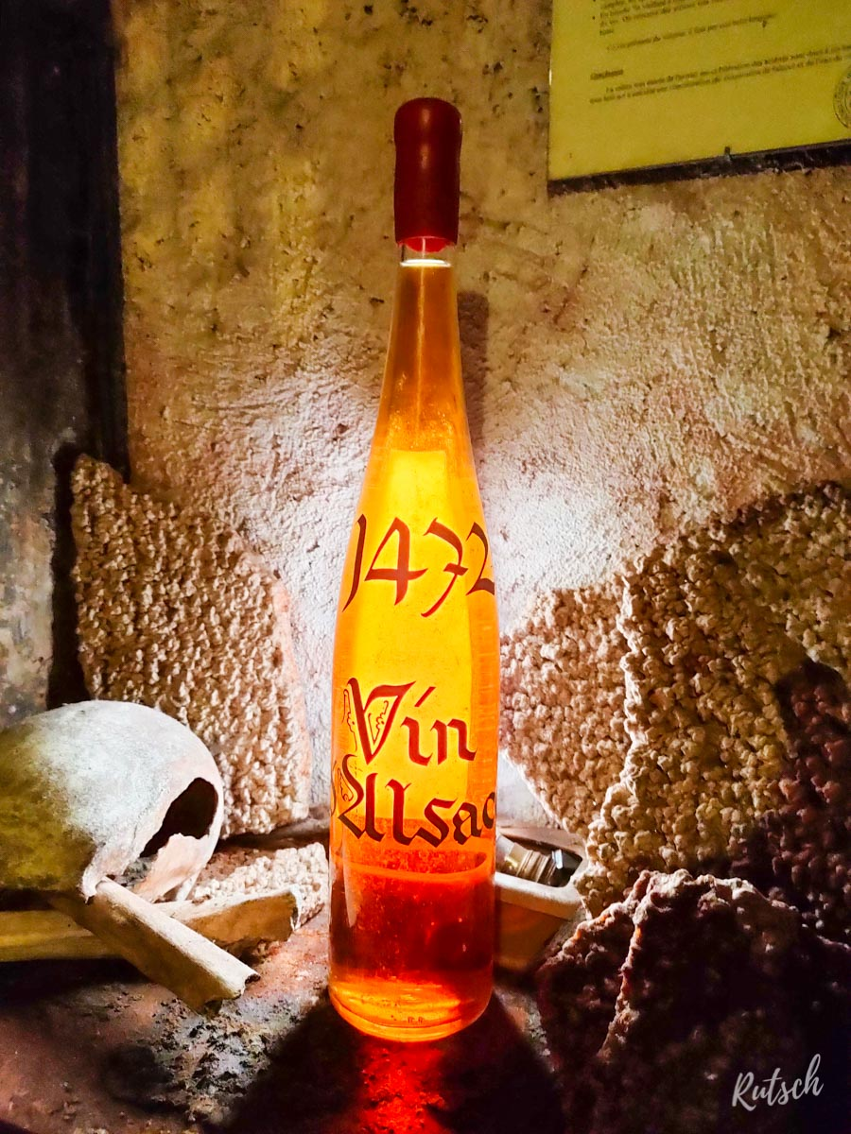
Millésime 1472,
le plus vieux vin buvable
du monde en bouteille.

Slide 65


Slide 66


Slide 67
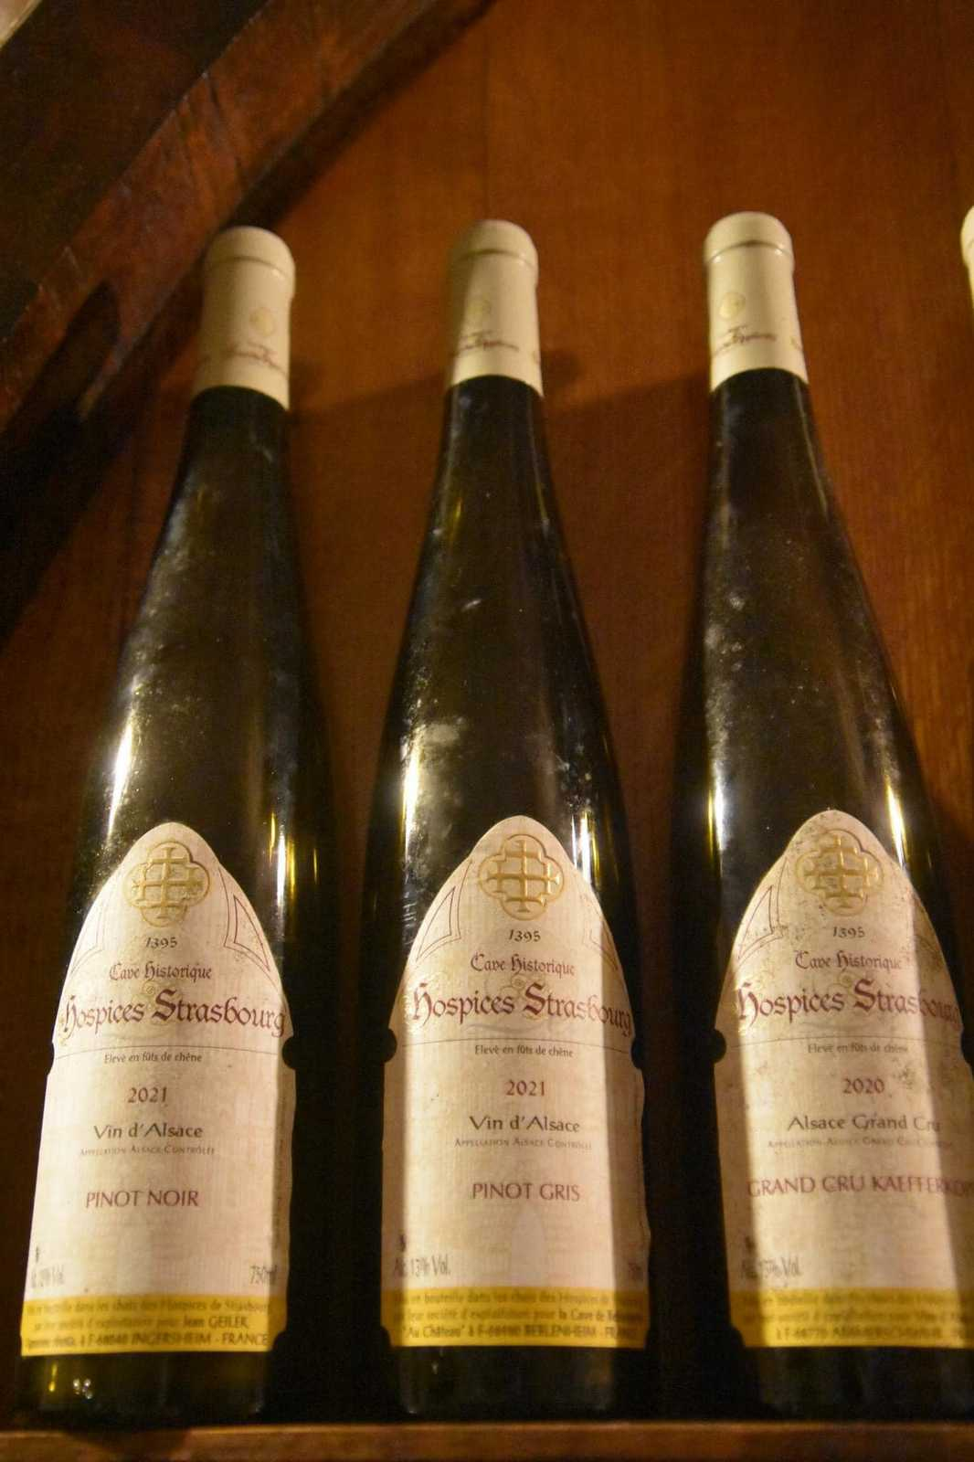

Slide 68
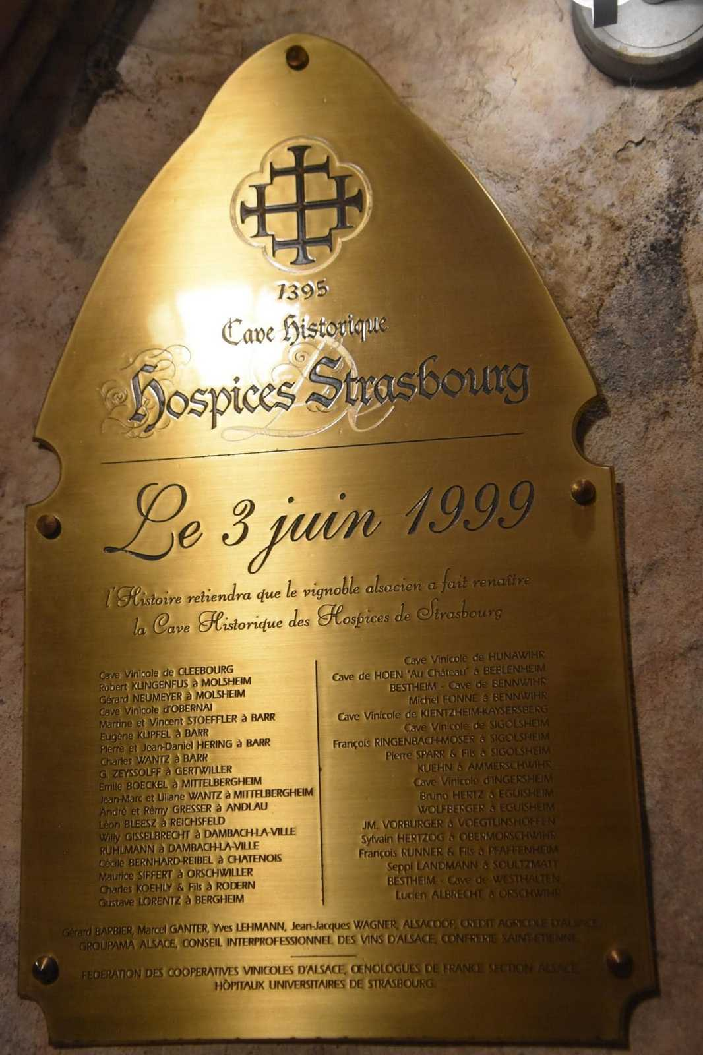

Slide 69


Slide 71





Kitaro
Journey To A Fantasy
Internet
2103
Création
31.05.2024

